Slide 1
공통

Slide 2
히스토리
Ver | 작성자 | 구분 | 작업 경로 | 세부내용 | 이슈
v0.1-240517 | 한지인 | 신규 | * 전체 | * 최초 작성
V0.2-240527 | 한지인 | 수정 | 현업 리뷰 후 업데이트 2 28, 29 31 33 | 공통 UI 안내 추가 워딩 변경 : 금월 → 기준 월 ( 기준 월 기반으로 데이터 변경되므로 ‘금 월‘ 이란 명칭 맞지 않음 ) 인력현황 기간 기준 변경 : 결산일 → 결산일 & 영업일 상담 현황 기간 기준 변경 : 영업일 → 결산일 워딩 변경 : 금일 → 기준일 ( 기준 일 기반으로 데이터 변경되므로 ‘금일‘ 이란 명칭 맞지 않음
V0.3-240614 | 한지인 | 수정 | 추가 요청 페이지 업데이트

Slide 3
화면 목록
화면 목록 (1/1)
1 DEPTH | 2 DEPTH | 3 DEPTH | 4 DEPTH | 5 DEPTH | 화면유형 | 화면명 | 진행 | DESCRIPTION
통계 | 사업 통계 | 계열 결산 보고 | 월 기준 |  |  |  | ● | 전달받은 자료 기준 계열 월/년, 지점 월/년이었으나 호출 데이터 동일한 항목 기준으로 묶음 - 계열/지점 설정하여 데이터 호출
 |  |  | 년 기준 |  |  |  | ● | 전달받은 자료 기준 계열 월/년, 지점 월/년이었으나 호출 데이터 동일한 항목 기준으로 묶음 - 계열/지점 설정하여 데이터 호출
 |  | 그룹 결산 보고 | 그룹 일 |  |  |  | ●
 |  |  | 계열 일 |  |  |  | ●
 |  |  | 지점 일 |  |  |  | ●
 |  | 학과별 분석 | 계열(전체) 월 |  |  |  | ●
 |  |  | 계열(학과) 월 |  |  |  | ●
 |  | 성장률 분석 |  |  |  |  | ● | 요청 시 그룹 전체 / 계열 전체 기준으로 요청되었으나 1개로 통일 시킴 그룹 기준은 데이터 존재하지 않음 : 기존에는 직접 수기로 나누었던 데이터로 호출 불가 계열 전체 / 지점 기준으로 데이터 제공하되 검색 조건으로 설정 가능하도록 제공
 |  | 영업 매출 비교 | 영업일 |  |  |  | ●
 |  |  | 결산일 |  |  |  | ●
 |  | 인력 현황 | 영업일 |  |  |  | ●
 |  |  | 결산일 |  |  |  | ●
 |  | 상담 현황 | 전체 |  |  |  | ●
 |  |  | 주말 |  |  |  | 제외 | 필요 여부 파악 후 확정
 |  | 손익 도달율 |  |  |  |  | ●
 |  | 이익 예상 파악 |  |  |  |  | 제외 | 필요 여부 파악 후 확정
 |  | 목표 매출 | 영업일 |  |  |  | ●
 |  |  | 결산일 |  |  |  | ●
 |  | 영업현황 | 영업실적 |  |  |  | ● | 2024.06.10 페이지 추가 요청 반영
 |  |  | 영업성과 추이 |  |  |  | ● | 2024.06.10 페이지 추가 요청 반영
Q. 포탈게시판>공지사항 : 수강생, 강사, 멘토에 노출이라고 되어있음 → 멘토포탈에 추가해야하는가? 멘토포탈 게시판 메뉴 없음. ‘커뮤니티＇

Slide 4


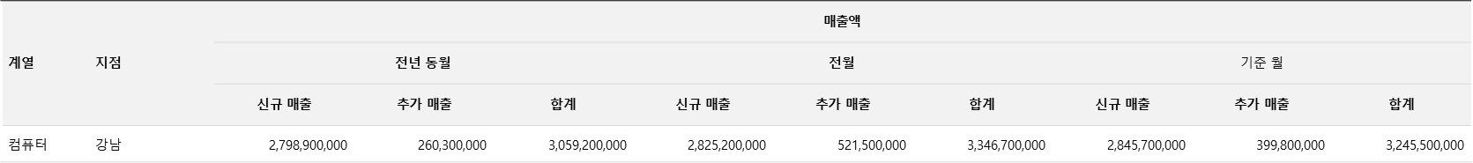
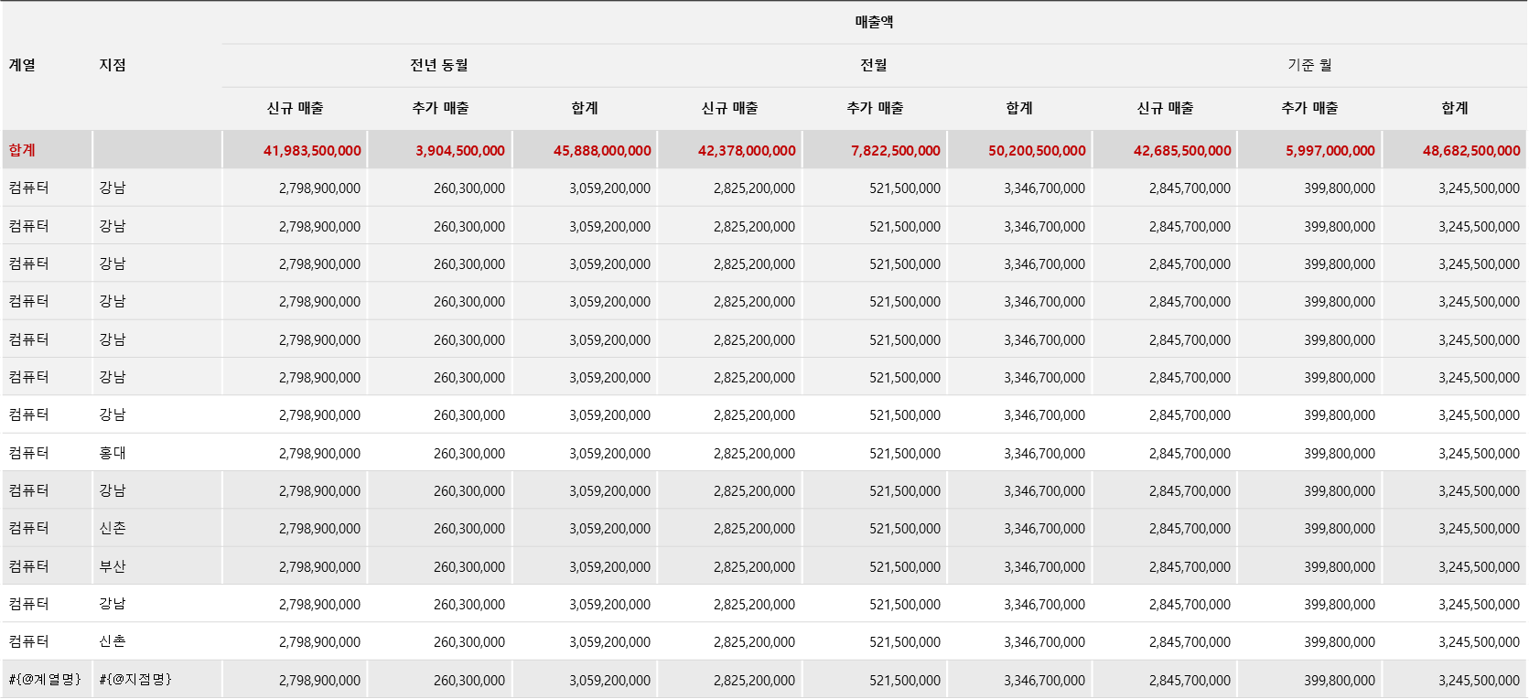
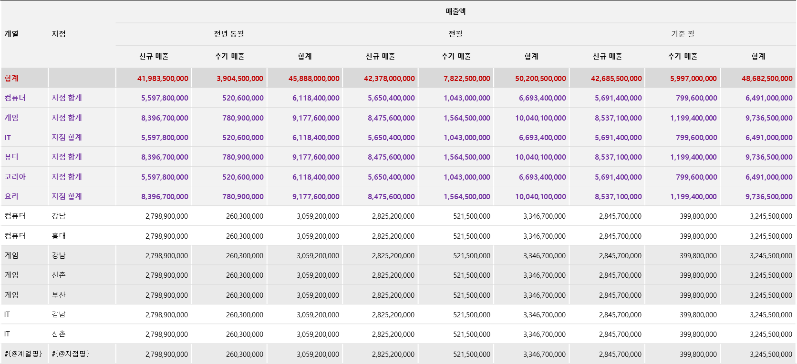
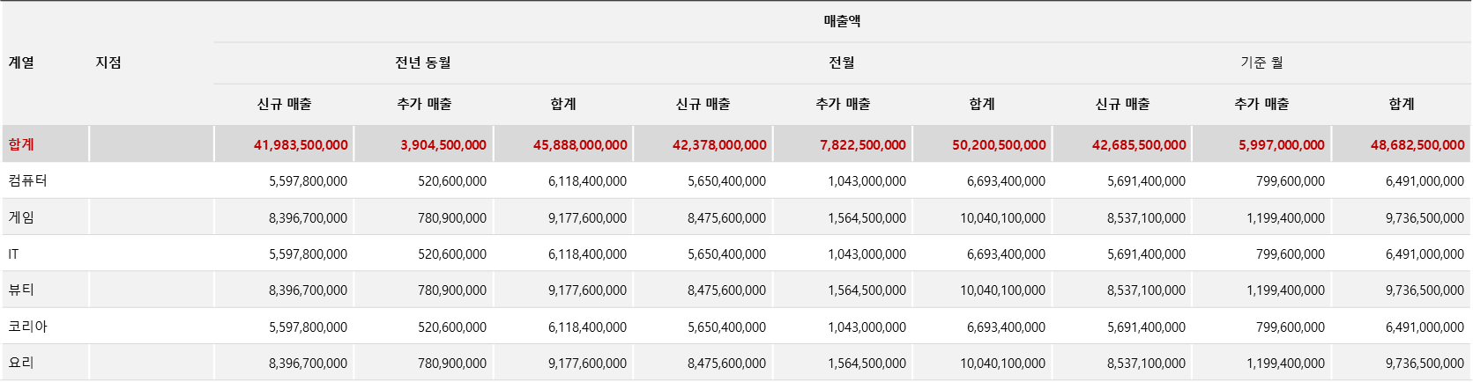
| UI 공통 정책 안내
데이터 호출 기준에 따른 테이블 공통 정책 안내 / 데이터 노출 조건 & 틀 고정 다름 : 최소단위부터 지점 1개 → 지점 전체(계열 1개) → 지점 전체(계열 전체) → 계열 전체(그룹 전체 / 지점 비노출)
통계는 하단 Floating 영역 내 테이블 개수 & Pagination 없음 : 필터 설정(기능 보유 화면만) & 엑셀 다운로드만 보유
틀고정 영역은 가로 스크롤 없을 경우, 좌우 틀고정 사용하지 않음 : 아래 예시는 좌우 스크롤 있을 경우 ( 디스플레이 예시 내 보라색 점선 참고 ---- )
> 계열 합계 노출 시 틀고정 영역 X
구분
기준
틀고정
값
그룹
계열
지점
상하
좌우
합계
계열 합계
지점
지점 1개
-
1
1
-
-
-
●
지점 전체 (계열 1개)
-
1
전체
칼럼 & 합계
계열 / 지점
●
-
●
지점 전체 (계열 전체)
-
전체
전체
칼럼 & 합계
계열 / 지점
●
●
●
계열 전체 (그룹 전체/지점 비노출)
●
전체
-
-
계열
●
●
-

Slide 5
계열 결산 보고

Slide 6
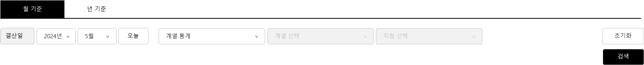

통계 > 사업 통계 > 계열 결산 보고 > 월 기준
| 통계 기준 설정 별 상태/데이터 예시
1. 데이터 호출 위치 / 수식 확인 필요
2. 기간 설정 시 날짜 조건 노출 여부 확정 필요 (예: 결산 기준, 01월 15일 ~ 02월 14일)
틀 고정 예시
계열 통계
지점 통계
계열 / 지점 선택
틀 고정
불가 (Disabled)
칼럼+합계 / 계열
가능 (설정 필수/ 계열 & 지점 전체 Default – 단일 선택 가능)
칼럼+합계 / 계열+지점
▼ ▼ ▼ ▼ 다음 슬라이드에 이어서 ▼ ▼ ▼ ▼
계열 결산 보고 ( 월 기준 - 1 / 4 )

Slide 7
▲ ▲ ▲ ▲ 이전 슬라이드에 이어서 ▲ ▲ ▲ ▲
계열 결산 보고 ( 월 기준 - 2 / 4 )
화면 설명
참고 데이터 ( 자료-1-1_계열결산보고(월기준).xlsx ) - 원본 시트 : 계열결산보고_보고문서 - 참고 시트 : 계열 통계 // 요청형식_칼럼 내 추가(계열통계) - 참고 시트 : 지점 통계 // 요청형식_칼럼 내 추가(지점통계) 보고 문서 기준으로 Web UI 적용 – 2024.05.21 결정 사항
1 | 검색 영역 - 년/월 별도 Select box 사용 : Default 현재 년/월 > 금월 데이터 : 금일 직전 10분 단위 데이터 까지 합산
1-1 | 통계 기준 설정 영역 - 값 : 계열 통계(Default), 지점 통계 > 계열 통계 선택 시 계열 선택/지점 선택 설정 불가 > 지점 통계 선택 시 계열/지점 선택 가능 (단일 선택) - 설정 조건 아래 참고
2 | 테이블 영역 - 칼럼 Default / 지점통계(계열/지점 전체) 기준 예시 > 하위 필터 버튼을 통해 노출 데이터 설정 가능 - Click Event 없음 - 틀 고정 적용 > 상/하 : 칼럼 & 합계 > 좌/우 : 계열 or 계열&지점
2-1 | 합계 영역 - 통계 기준 무관 고정되어 노출
2-2 | 지점 통계일 경우 지점 합계 노출 예시 - As Is에서는 각 계열에 해당하는 지점 최하단에 노출 → 합계 지점을 일일이 산정할 수 없으므로 To Be에서는 상위에 합계 별도 노출 > 고정 X
2-3 | 세부 데이터 - 통계 기준 > 계열 통계일 경우 지점 비노출
2-4 | 대표 칼럼 - 필터 선택 시 노출되는 기준 칼럼
3 | 필터 버튼 - 클릭 시 상위로 콤보박스 열림 (1개 이상 선택 필수) > Default 매출액 > 칼럼에서 선택한 정보 토대로 테이블 내 칼럼 적용 → 적용 버튼 클릭 필수 - 필터 버튼 세부 정책 관련 다음 슬라이드 참고
계열 결산 보고
월 기준 | 년 기준
결산일
2024년 ∨
5월 ∨
1-1
초기화
1
계열 통계 ∨
계열 선택 ∨
지점 선택 ∨
검색
계열 | 지점 | 매출액
 |  | 전년 동월 |  |  | 전월 |  |  | 기준 월
 |  | 신규 매출 | 추가 매출 | 합계 | 신규 매출 | 추가 매출 | 합계 | 신규 매출 | 추가 매출 | 합계
합계 |  | 41,983,500,000 | 3,904,500,000 | 45,888,000,000 | 42,378,000,000 | 7,822,500,000 | 50,200,500,000 | 42,685,500,000 | 5,997,000,000 | 48,682,500,000
컴퓨터 | 지점 합계 | 5,597,800,000 | 520,600,000 | 6,118,400,000 | 5,650,400,000 | 1,043,000,000 | 6,693,400,000 | 5,691,400,000 | 799,600,000 | 6,491,000,000
게임 | 지점 합계 | 8,396,700,000 | 780,900,000 | 9,177,600,000 | 8,475,600,000 | 1,564,500,000 | 10,040,100,000 | 8,537,100,000 | 1,199,400,000 | 9,736,500,000
IT | 지점 합계 | 5,597,800,000 | 520,600,000 | 6,118,400,000 | 5,650,400,000 | 1,043,000,000 | 6,693,400,000 | 5,691,400,000 | 799,600,000 | 6,491,000,000
뷰티 | 지점 합계 | 8,396,700,000 | 780,900,000 | 9,177,600,000 | 8,475,600,000 | 1,564,500,000 | 10,040,100,000 | 8,537,100,000 | 1,199,400,000 | 9,736,500,000
코리아 | 지점 합계 | 5,597,800,000 | 520,600,000 | 6,118,400,000 | 5,650,400,000 | 1,043,000,000 | 6,693,400,000 | 5,691,400,000 | 799,600,000 | 6,491,000,000
요리 | 지점 합계 | 8,396,700,000 | 780,900,000 | 9,177,600,000 | 8,475,600,000 | 1,564,500,000 | 10,040,100,000 | 8,537,100,000 | 1,199,400,000 | 9,736,500,000
컴퓨터 | 강남 | 2,798,900,000 | 260,300,000 | 3,059,200,000 | 2,825,200,000 | 521,500,000 | 3,346,700,000 | 2,845,700,000 | 399,800,000 | 3,245,500,000
컴퓨터 | 홍대 | 2,798,900,000 | 260,300,000 | 3,059,200,000 | 2,825,200,000 | 521,500,000 | 3,346,700,000 | 2,845,700,000 | 399,800,000 | 3,245,500,000
게임 | 강남 | 2,798,900,000 | 260,300,000 | 3,059,200,000 | 2,825,200,000 | 521,500,000 | 3,346,700,000 | 2,845,700,000 | 399,800,000 | 3,245,500,000
게임 | 신촌 | 2,798,900,000 | 260,300,000 | 3,059,200,000 | 2,825,200,000 | 521,500,000 | 3,346,700,000 | 2,845,700,000 | 399,800,000 | 3,245,500,000
게임 | 부산 | 2,798,900,000 | 260,300,000 | 3,059,200,000 | 2,825,200,000 | 521,500,000 | 3,346,700,000 | 2,845,700,000 | 399,800,000 | 3,245,500,000
IT | 강남 | 2,798,900,000 | 260,300,000 | 3,059,200,000 | 2,825,200,000 | 521,500,000 | 3,346,700,000 | 2,845,700,000 | 399,800,000 | 3,245,500,000
IT | 신촌 | 2,798,900,000 | 260,300,000 | 3,059,200,000 | 2,825,200,000 | 521,500,000 | 3,346,700,000 | 2,845,700,000 | 399,800,000 | 3,245,500,000
#{@계열명} | #{@지점명} | 2,798,900,000 | 260,300,000 | 3,059,200,000 | 2,825,200,000 | 521,500,000 | 3,346,700,000 | 2,845,700,000 | 399,800,000 | 3,245,500,000
통계 기준 | 계열 선택 | 지점 선택
계열 통계 | Disabled | Disabled
지점 통계 | 계열 전체 | Disabled (지점 전체)
 | 계열 1 … | 지점 전체
 | 계열 1 … | 지점 1 …
2
2-1
2-2
2-3
3
필터 : 매출액 ∧
▼ ▼ ▼ ▼ 다음 슬라이드에 이어서 ▼ ▼ ▼ ▼
계열 결산 보고 ( 월 기준 - 2 / 4 )

Slide 8
▲ ▲ ▲ ▲ 이전 슬라이드에 이어서 ▲ ▲ ▲ ▲
계열 결산 보고 ( 월 기준 - 3 / 4 )
| 필터 버튼 안내
□ 매출액
□ 손익
□ 영업 관리
□ 환불 관리
□ 일반 관리
□ 비용 관리
□ 영업 인력 관리
□ 전체
필터 선택 ∨
◀
확장 시 예시
◀
닫기 시 예시
1개 이상 선택 필수 (Default 매출액)
필터 선택 후 적용 버튼 클릭 필수
> 버튼 클릭 안한 채로 닫기 시 설정 시도 전으로 Reset
0개 선택 상태에서 적용 버튼 클릭 시 Alert 노출
“칼럼을 1개 이상 선택하세요.”
→ 확인 : 필터 닫힘 / 설정 시도 전으로 Reset
전체 = All On / All Off
> 전체 선택 상태에서 1개 이상 필터 해제 시 ‘전체 Off’
필터 : 매출액 ∧
칼럼 1개 선택
칼럼 2개 이상 선택
칼럼 ‘전체‘ 선택
: 선택한 칼럼 명 노출
: 선택 칼럼 명 외 + (전체 선택 개수-1)개 노출
→ 선택 칼럼 명은 상위부터 순서대로 우선 순위 적용
: ‘전체’로 노출
필터 : 매출액 외 N개 ∧
필터 : 전체 ∧
적용
| Full Data 기준 정책 안내
공통
구분 | 항목 명 | 설명
칼럼 | 계열 | 선택한 계열 값 노출 (예: 전체, 컴퓨터, 게임, IT, 뷰티, 코리아, 요리, 굿잡아카데미, CG)
 | 지점 | 계열에 소속된 지점 노출
기간 | 전년 동월 | 기준 년/월에 해당하는 전 년 / 동일 월 데이터 호출
 | 전월 | 기준 년/월에 해당하는 동일 년 / 전 월 데이터 호출
 | 기준 월 | 데이터 호출 기준이 되는 년 / 월 데이터 호출
▼ ▼ ▼ ▼ 다음 슬라이드에 이어서 ▼ ▼ ▼ ▼
계열 결산 보고 ( 월 기준 - 3 / 4 )

Slide 9
▲ ▲ ▲ ▲ 이전 슬라이드에 이어서 ▲ ▲ ▲ ▲
계열 결산 보고 ( 월 기준 - 4 / 4 )
대표 칼럼 | 세부 칼럼 |  | 설명 | 데이터 호출 위치 (Web To Be 기준) | 수식
매출액 | 신규 매출 |  | 신규 수강생을 통한 매출 |  | -
 | 추가 매출 |  | 기존 수강생의 재수강 / 추가 수강을 통한 매출 |  | -
 | 합계 |  | 신규 매출 + 추가 매출 |  | 신규 매출 + 추가 매출
손익 | 순이익 |  |  |  | 순이익 수식은 어떻게 산정?
 | 이익율 |  | 순이익 기준 매출 이익율 |  | 순이익 / ( 매출 합계 - 환불액 합계 ) * 100
영업 관리 | 문의 | 공식 문의 |  |  | -
 |  | 개인 문의 |  |  | -
 |  | 추천 문의 |  |  | -
 |  | 합계 |  |  | 공식 문의 + 개인 문의 + 추천 문의
 | 상담 | 상담 건 수 |  |  | -
 |  | 상담율 |  |  | 상담 건 수 / 문의 합계 * 100
 | 등록 | 등록 건 수 |  |  | -
 |  | 등록율 |  |  | 등록 건 수 / 상담 건 수 * 100
 |  | DB 단가 |  |  | -
환불 관리 | 수강 전 환불
 | 수강 후 환불
 | 기타/교보재
 | 합계
 | 환불율 |  |  |  | (수강 전 환불 + 수강 후 환불 + 기타/교보재) / 매출 합계 * 100
일반 관리 | 수강생 등록 수
 | 출석율
 | 고객 불편 수
비용 관리 | 사업부 수수료 |  |  | 매출 > 수수료 관리 > 사업부 수수료 //// 매출 > 지점 자료 입력 > 사업부 수수료 입력 //// 어떤거??
 | 강의 수수료 |  |  | 매출 > 수수료 관리 > 교육부 수수료 ////// 맞나….
 | 광고비 |  |  | 매출 > 지점 자료 입력 > 지점별 광고비 입력
영업 인력 관리 | 신입 인력
 | 경력 인력
 | 합계 |  |  |  | 신입 인력 + 경력 인력

Slide 10
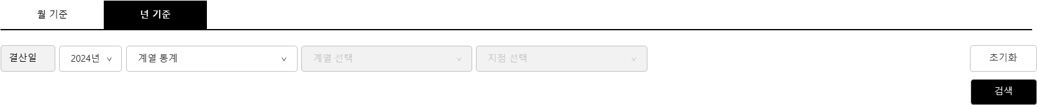

통계 > 사업 통계 > 계열 결산 보고 > 년 기준
1. 데이터 호출 위치 / 수식 확인 필요
2. 기간 설정 시 날짜 조건 노출 여부 확정 필요
(예: 결산 기준, 23년 01월 15일 ~ 24년 01월 14일)
틀 고정 예시
계열 통계
지점 통계
계열 / 지점 선택
틀 고정
불가 (Disabled)
칼럼+합계
가능 (설정 필수/ 계열 & 지점 전체 Default – 단일 선택 가능)
칼럼+합계
▼ ▼ ▼ ▼ 다음 슬라이드에 이어서 ▼ ▼ ▼ ▼
계열 결산 보고 ( 년 기준 - 1 / 2 )

Slide 11
▲ ▲ ▲ ▲ 이전 슬라이드에 이어서 ▲ ▲ ▲ ▲
계열 결산 보고 ( 년 기준 - 2 / 2 )
화면 설명
원본 데이터 확인 불가 : 계열 월 기준 데이터 참고 - 비교 데이터 없으므로 Full data 노출
1 | 검색 영역 - 년 기준 별도 Select box 사용 : Default 현재 년 > 1월~12월까지 전체 데이터 호출 > 현재 년도일 경우 금일 직전 10분 까지 데이터 호출
1-1 | 통계 기준 설정 영역 - 값 : 계열 통계(Default), 지점 통계 > 계열 통계 선택 시 계열 선택/지점 선택 설정 불가 > 지점 통계 선택 시 계열/지점 선택 가능 (단일 선택) - 설정 조건 아래 참고
2 | 테이블 영역 - 지점통계(계열/지점 전체) 기준 예시 > 하위 필터 버튼을 통해 노출 데이터 설정 가능 - Click Event 없음 - 틀 고정 적용 > 상/하 : 칼럼 & 합계 > 좌/우 : 계열 or 계열&지점
2-1 | 합계 영역 - 통계 기준 무관 고정되어 노출
2-2 | 지점 통계일 경우 지점 합계 노출 예시 - As Is에서는 각 계열에 해당하는 지점 최하단에 노출 → 합계 지점을 일일이 산정할 수 없으므로 To Be에서는 상위에 합계 별도 노출 > 고정 X
2-3 | 세부 데이터 - 통계 기준 > 계열 통계일 경우 지점 비노출
2-4 | 칼럼 영역 - 각 칼럼 별 수식 조건 다음과 같음
계열 결산 보고
월 기준 | 년 기준
결산일
2024년 ∨
1-1
초기화
1
계열 통계 ∨
계열 선택 ∨
지점 선택 ∨
검색
통계 기준 | 계열 선택 | 지점 선택
계열 통계 | Disabled | Disabled
지점 통계 | 계열 전체 | Disabled (지점 전체)
 | 계열 1 … | 지점 전체
 | 계열 1 … | 지점 1 …
2-4
계열 | 지점 | 총 매출액 | 순이익 | 문의 합계 | 상담율 | 등록율(상담 대비) | 환불액 | 환불율 | 영업 인력
합계 |  | 48,682,500,000 | 348,000,000 | 62,700 | 44.30% | 61.30% | 6,888,000,000 | 14.10% | 2,400
컴퓨터 | 지점 합계 | 6,491,000,000 | 46,400,000 | 8,360 | 44.30% | 61.30% | 918,400,000 | 14.10% | 320
게임 | 지점 합계 | 9,736,500,000 | 69,600,000 | 12,540 | 44.30% | 61.30% | 1,377,600,000 | 14.10% | 480
IT | 지점 합계 | 6,491,000,000 | 46,400,000 | 8,360 | 44.30% | 61.30% | 918,400,000 | 14.10% | 320
뷰티 | 지점 합계 | 9,736,500,000 | 69,600,000 | 12,540 | 44.30% | 61.30% | 1,377,600,000 | 14.10% | 480
코리아 | 지점 합계 | 6,491,000,000 | 46,400,000 | 8,360 | 44.30% | 61.30% | 918,400,000 | 14.10% | 320
요리 | 지점 합계 | 9,736,500,000 | 69,600,000 | 12,540 | 44.30% | 61.30% | 1,377,600,000 | 14.10% | 480
컴퓨터 | 강남 | 3,245,500,000 | 23,200,000 | 4,180 | 44.30% | 61.30% | 459,200,000 | 14.10% | 160
컴퓨터 | 홍대 | 3,245,500,000 | 23,200,000 | 4,180 | 44.30% | 61.30% | 459,200,000 | 14.10% | 160
게임 | 강남 | 3,245,500,000 | 23,200,000 | 4,180 | 44.30% | 61.30% | 459,200,000 | 14.10% | 160
게임 | 신촌 | 3,245,500,000 | 23,200,000 | 4,180 | 44.30% | 61.30% | 459,200,000 | 14.10% | 160
게임 | 부산 | 3,245,500,000 | 23,200,000 | 4,180 | 44.30% | 61.30% | 459,200,000 | 14.10% | 160
IT | 강남 | 3,245,500,000 | 23,200,000 | 4,180 | 44.30% | 61.30% | 459,200,000 | 14.10% | 160
IT | 신촌 | 3,245,500,000 | 23,200,000 | 4,180 | 44.30% | 61.30% | 459,200,000 | 14.10% | 160
뷰티 | 강남 | 3,245,500,000 | 23,200,000 | 4,180 | 44.30% | 61.30% | 459,200,000 | 14.10% | 160
뷰티 | 신촌 | 3,245,500,000 | 23,200,000 | 4,180 | 44.30% | 61.30% | 459,200,000 | 14.10% | 160
#{@계열명} | #{@지점명}
2
2-1
2-2
2-3
칼럼 명 | 수식
총 매출액 | 신규 매출 + 추가 매출
순이익 | 수식수식..
문의 합계 | 공식 + 개인 + 추천
상담율 | 상담 건 수 / 문의 합계 * 100
등록율 | 등록 건 수 / 상담 건 수 * 100
환불액 | 수강 전 환불 + 수강 후 환불 + 기타/교보재
환불율 | 환불액 / 총 매출액 * 100
영업 인력 | 신입 인력 + 경력 인력

Slide 12
그룹 결산 보고

Slide 13
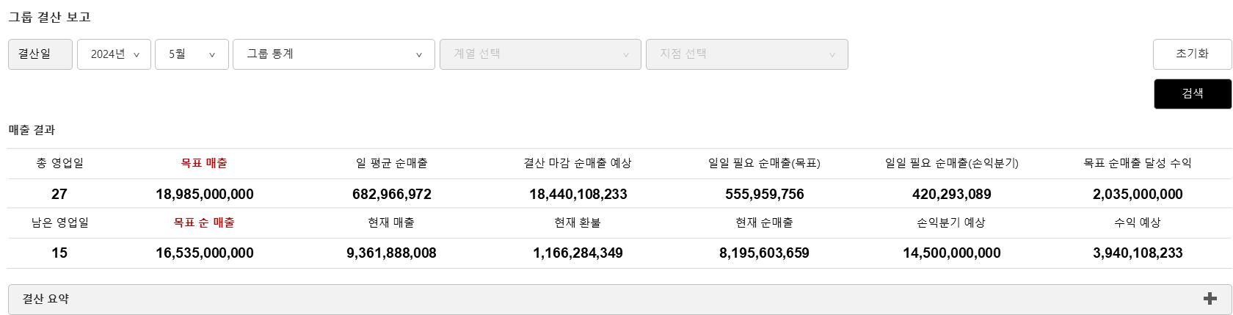
통계 > 사업 통계 > 그룹 결산 보고
| 전체 데이터 호출 시 예시
데이터 구조 상 틀고정은 상단 칼럼 영역만 가능 ( UI에서는 합계까지 틀 고정 포함 – 합계 위치 : 칼럼 하단 )
틀 고정 예시
▼ ▼ ▼ ▼ 다음 슬라이드에 이어서 ▼ ▼ ▼ ▼
그룹 결산 보고 ( 1 / 7 )

Slide 14
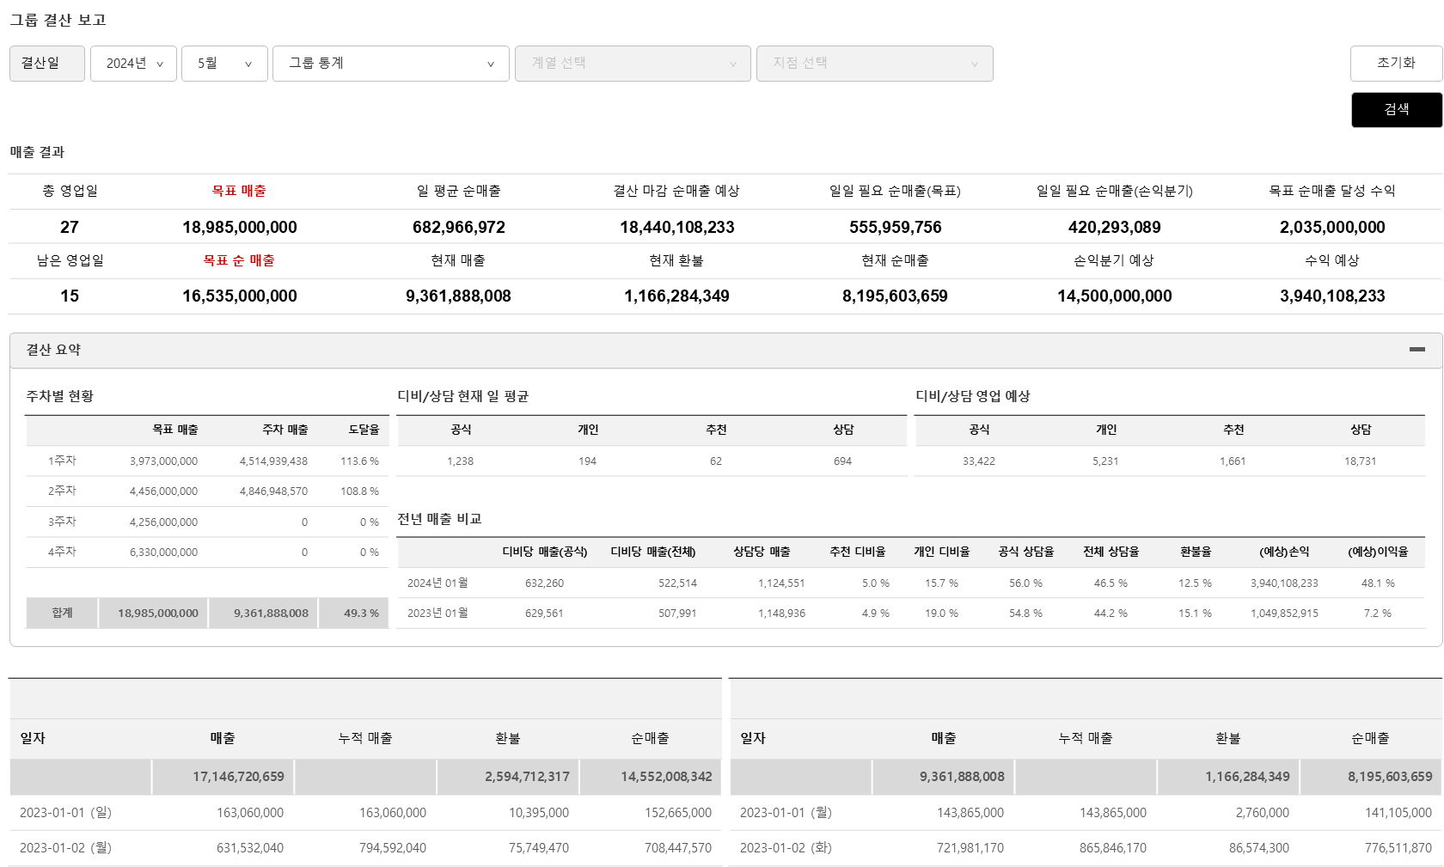
▲ ▲ ▲ ▲ 이전 슬라이드에 이어서 ▲ ▲ ▲ ▲
그룹 결산 보고 ( 2 / 7 )
| 엑셀 기준 Web UI 위치 안내
■ 매출 결과
■ (결산 요약 아코디언 내) 주차별 안내
■ (결산 요약 아코디언 내) 디비/상담 현재 일 평균
■ (결산 요약 아코디언 내) 전년 매출 비교
■ 세부 데이터
▼ ▼ ▼ ▼ 다음 슬라이드에 이어서 ▼ ▼ ▼ ▼
그룹 결산 보고 ( 2 / 7 )

Slide 15
▲ ▲ ▲ ▲ 이전 슬라이드에 이어서 ▲ ▲ ▲ ▲
그룹 결산 보고 ( 3 / 7 )
화면 설명
참고 데이터 ( 자료-2_그룹결산보고(월기준).xlsx ) - 원본 시트 : 계열결산보고_보고문서 ※ 그룹/계열/지점은 단일 선택 항목으로 테이블 완전 동일 보고 문서 기준으로 Web UI 적용 – 2024.05.21 결정 사항
1 | 검색 영역 - 년/월 별도 Select box 사용 : Default 현재 년/월 > 금월 데이터 : 금일 직전 10분 전까지 데이터 합산
1-1 | 통계 기준 설정 영역 - 값 : 그룹 통계(Default), 계열 통계, 지점 통계 > 그룹 통계 선택 시 계열/지점 설정 불가 > 계열 통계 선택 시 지점 선택 설정 불가 > 지점 통계 선택 시 모두 선택 가능 (단일 선택) - 설정 조건 아래 참고 (00 전체 없이 단일 계열/지점 선택 가능) > Default 없음 : 계열 선택 / 지점 선택 표시
2 | 매출 결과 영역 - 기준 월 기준 결과 노출
3 | 결산 요약 영역 - 아코디언 형태로 Open / Close 가능 : Default Close - 확장 시 기타 요약 내역 노출
4 | 테이블 영역 - 칼럼 Default : 매출 필터 적용 > 하위 필터 버튼을 통해 노출 데이터 설정 가능 - Click Event 없음 - 틀 고정 적용 :상하 (칼럼 & 합계)
4-1 | 합계 영역 - 통계 기준 무관 고정되어 노출
4-2 | 세부 데이터 - 엑셀 보고 문서 기준, 매출 결과/결산 요약 영역 제외 노출
4-3 | 대표 칼럼 - 필터 선택 시 노출되는 기준 칼럼
5 | 필터 버튼 - 클릭 시 상위로 콤보박스 열림 (1개 이상 선택 필수) > Default 매출 > 칼럼에서 선택한 정보 토대로 테이블 내 칼럼 적용 → 적용 버튼 클릭 필수 > 필수 항목 및 전년 데이터 없는 항목 필터에서 제외 * 필수 항목 : 일자 * 전년 데이터 없음 : 순매출 증감, 공식 증감, 개인 증감, 누적 증감, 상담 증감, 총원 증감 - 필터 버튼 세부 정책 관련 다음 슬라이드 참고
그룹 결산 보고
결산일
2024년 ∨
5월 ∨
1-1
초기화
1
그룹 통계 ∨
계열 선택 ∨
지점 선택 ∨
검색
2
매출 결과
총 영업일 | 목표 매출 | 일 평균 순매출 | 결산 마감 순매출 예상 | 일일 필요 순매출(목표) | 일일 필요 순매출(손익분기) | 목표 순매출 달성 수익
27 | 18,985,000,000 | 682,966,972 | 18,440,108,233 | 555,959,756 | 420,293,089 | 2,035,000,000
남은 영업일 | 목표 순 매출 | 현재 매출 | 현재 환불 | 현재 순매출 | 손익분기 예상 | 수익 예상
15 | 16,535,000,000 | 9,361,888,008 | 1,166,284,349 | 8,195,603,659 | 14,500,000,000 | 3,940,108,233
통계 기준 | 계열 선택 | 지점 선택
그룹 통계 | Disabled | Disabled
계열 통계 | 계열 1 … | Disabled
지점 통계 | 계열 1 … | 지점 1 …
결산 요약
3
주차별 현황
디비/상담 현재 일 평균
디비/상담 영업 예상
 | 목표 매출 | 주차 매출 | 도달율
1주차 | 3,973,000,000 | 4,514,939,438 | 113.6 %
2주차 | 4,456,000,000 | 4,846,948,570 | 108.8 %
3주차 | 4,256,000,000 | 0 | 0 %
4주차 | 6,330,000,000 | 0 | 0 %
합계 | 18,985,000,000 | 9,361,888,008‬ | 49.3 %
공식 | 개인 | 추천 | 상담
1,238 | 194 | 62 | 694
공식 | 개인 | 추천 | 상담
33,422 | 5,231 | 1,661 | 18,731
전년 매출 비교
 | 디비당 매출(공식) | 디비당 매출(전체) | 상담당 매출 | 추천 디비율 | 개인 디비율 | 공식 상담율 | 전체 상담율 | 환불율 | (예상)손익 | (예상)이익율
2024년 01월 | 632,260 | 522,514 | 1,124,551 | 5.0 % | 15.7 % | 56.0 % | 46.5 % | 12.5 % | 3,940,108,233 | 48.1 %
2023년 01월 | 629,561 | 507,991 | 1,148,936 | 4.9 % | 19.0 % | 54.8 % | 44.2 % | 15.1 % | 1,049,852,915 | 7.2 %
일자 | 매출
 | 매출 | 누적 매출 | 환불 | 순매출
 | 17,146,720,659 |  | 2,594,712,317 | 14,552,008,342
2023-01-01 (일) | 163,060,000 | 163,060,000 | 10,395,000 | 152,665,000
2023-01-02 (월) | 631,532,040 | 794,592,040 | 75,749,470 | 708,447,570
일자 | 매출
 | 매출 | 누적 매출 | 환불 | 순매출
 | 9,361,888,008 |  | 1,166,284,349 | 8,195,603,659
2023-01-01 (월) | 143,865,000 | 143,865,000 | 2,760,000 | 141,105,000
2023-01-02 (화) | 721,981,170 | 865,846,170 | 86,574,300 | 776,511,870
4-3
4
4-1
4-2
5
필터 : 매출 ∧
▼ ▼ ▼ ▼ 다음 슬라이드에 이어서 ▼ ▼ ▼ ▼
그룹 결산 보고 ( 3 / 7 )

Slide 16
▲ ▲ ▲ ▲ 이전 슬라이드에 이어서 ▲ ▲ ▲ ▲
그룹 결산 보고 ( 4 / 7 )
| 필터 버튼 안내
필터 내 선택 가능한 값은 전년 데이터가 존재하는 대표 칼럼 기준으로 노출
일자는 필수 노출 항목으로 별도 설정 못하도록 막아두며, default 매출로 설정
□ 매출
□ 디비 / 상담
□ 전체
필터 선택 ∨
◀
확장 시 예시
◀
닫기 시 예시
1개 이상 선택 필수 (Default 매출액)
필터 선택 후 적용 버튼 클릭 필수
> 버튼 클릭 안한 채로 닫기 시 설정 시도 전으로 Reset
0개 선택 상태에서 적용 버튼 클릭 시 Alert 노출
“칼럼을 1개 이상 선택하세요.”
→ 확인 : 필터 닫힘 / 설정 시도 전으로 Reset
전체 = All On / All Off
> 전체 선택 상태에서 1개 이상 필터 해제 시 ‘전체 Off’
필터 : 매출액 ∧
칼럼 1개 선택
칼럼 2개 이상 선택
칼럼 ‘전체‘ 선택
: 선택한 칼럼 명 노출
: 선택 칼럼 명 외 + (전체 선택 개수-1)개 노출
→ 선택 칼럼 명은 상위부터 순서대로 우선 순위 적용
: ‘전체’로 노출
적용
제외 / 케이스 없음
필터 : 매출액 외 N개 ∧
필터 : 전체 ∧
대표 칼럼 | 일자 | 매출 |  |  |  | 디비/상담 |  |  |  |  |  |  |  |  |  |  |  |  | 순매출 증감 | 공식 증감 | 개인 증감 | 누적 증감 ( SNS 제외 ) | 상담 증감 | 총원 증감
세부 칼럼 | - | 매출 | 누적 매출 | 환불 | 순매출 | 공식 | 개인 | 추천 | SNS | 전체 디비 | 누적 디미 | 누적 공식 | 누적 개인 | 상담 | 누적 상담 | 경력 | 신입 | 총원 | - | - | - | - | - | -
전년 데이터 | 필수 | ○ | ○ | ○ | ○ | ○ | ○ | ○ | ○ | ○ | ○ | ○ | ○ | ○ | ○ | ○ | ○ | ○
기준 년 데이터 | 필수 | ○ | ○ | ○ | ○ | ○ | ○ | ○ | ○ | ○ | ○ | ○ | ○ | ○ | ○ | ○ | ○ | ○ | ○ | ○ | ○ | ○ | ○ | ○
필터 노출 여부 | - | 노출 |  |  |  | 노출 |  |  |  |  |  |  |  |  |  |  |  |  | - | - | - | - | - | -
▼ ▼ ▼ ▼ 다음 슬라이드에 이어서 ▼ ▼ ▼ ▼
그룹 결산 보고 ( 4 / 7 )

Slide 17
▲ ▲ ▲ ▲ 이전 슬라이드에 이어서 ▲ ▲ ▲ ▲
그룹 결산 보고 ( 5 / 7 )
| Full Data 기준 정책 안내 ( 1 / 3 )
매출 결과
칼럼 명 | 세부 칼럼 | 작년 | 기준 년 | 설명 | 데이터 호출 위치 (Web To Be 기준) | 수식
총 영업일 | - | - | ●
남은 영업일 | - | - | ●
목표 매출 | - | - | ●
목표 순매출 | - | - | ●
일 평균 순매출 | - | - | ● |  |  | 기준 월 1일 ~ 전일까지 순매출 합계 / 전일까지 날짜 수
결산 마감 순매출 예상 | - | - | ●
일일 필요 순매출(목표) | - | - | ●
일일 필요 순매출(손익분기) | - | - | ●
목표 순매출 달성 수익 | - | - | ●
현재 매출 | - | - | ● | 기준 년/월에 해당하는 현재 총 매출 금액 |  | 기준 월 1일 ~ 전일까지 매출 합계
현재 환불 | - | - | ● | 기준 년/월에 해당하는 현재 총 환불 금액 |  | 기준 월 1일 ~ 전일까지 환불 합계
현재 순매출 | - | - | ● |  |  | 기준 월 1일 ~ 전일까지 매출 합계 – 환불 합계
손익분기 예상 | - | - | ●
수익 예상 | - | - | ● |  |  | 마감 순매출 예상 금액 – 손익분기 예상 금액
▼ ▼ ▼ ▼ 다음 슬라이드에 이어서 ▼ ▼ ▼ ▼
그룹 결산 보고 ( 5 / 7 )

Slide 18
▲ ▲ ▲ ▲ 이전 슬라이드에 이어서 ▲ ▲ ▲ ▲
그룹 결산 보고 ( 6 / 7 )
| Full Data 기준 정책 안내 ( 2 / 3 )
결산 요약(주차별 현황)
대표 칼럼 명 | 세부 칼럼 | 작년 | 기준 년 | 설명 | 데이터 호출 위치 (Web To Be 기준) | 수식
N 주차 | - | - | ● | * 기준 년/월 시작된 1일 기준 * 1주일 = 일요일 → 토요일 * 최대 5주까지 노출 : 4주일 경우 5주 비노출
목표 매출 | - | - | ● | 해당 주차의 목표 매출
주차 매출 | - | - | ● | 해당 주차의 실제 매출 |  | 해당 주차 매출 합계
도달율 | - | - | ● | 목표 매출 대비 해당 주차 매출 도달 여부 파악 |  | 해당 주차 매출 합계 / 해당 주차 목표 매출 * 100
결산 요약(디비/상담 현재 일 평균)
대표 칼럼 명 | 세부 칼럼 | 작년 | 기준 년 | 설명 | 데이터 호출 위치 (Web To Be 기준) | 수식
공식 | - | - | ● |  |  | 전일 까지의 공식 건 수 합계 / 전일까지 날짜 수
개인 | - | - | ● |  |  | 전일 까지의 개인 건 수 합계 / 전일까지 날짜 수
추천 | - | - | ● |  |  | 전일 까지의 추천 건 수 합계 / 전일까지 날짜 수
상담 | - | - | ● |  |  | 전일 까지의 상담 건 수 합계 / 전일까지 날짜 수
결산 요약(디비/상담 영업 예상)
대표 칼럼 명 | 세부 칼럼 | 작년 | 기준 년 | 설명 | 데이터 호출 위치 (Web To Be 기준) | 수식
공식 | - | - | ● |  |  | 일 평균 공식 * 남은 영업일 + 전일까지의 공식 건 수 합계
개인 | - | - | ● |  |  | 일 평균 개인 * 남은 영업일 + 전일까지의 개인 건 수 합계
추천 | - | - | ● |  |  | 일 평균 추천 * 남은 영업일 + 전일까지의 추천 건 수 합계
상담 | - | - | ● |  |  | 일 평균 상담 * 남은 영업일 + 전일까지의 상담 건 수 합계
▼ ▼ ▼ ▼ 다음 슬라이드에 이어서 ▼ ▼ ▼ ▼
그룹 결산 보고 ( 6 / 7 )

Slide 19
▲ ▲ ▲ ▲ 이전 슬라이드에 이어서 ▲ ▲ ▲ ▲
그룹 결산 보고 ( 7 / 7 )
| Full Data 기준 정책 안내 ( 3 / 3 )
세부 데이터
대표 칼럼 명 | 세부 칼럼 | 작년 | 기준 년 | 설명 | 데이터 호출 위치 (Web To Be 기준) | 수식
일자 | - | ● | ● | 데이터 기준이 되는 일자 표시 : YYYY-MM-DD (Day)
매출 | 매출 | ● | ● | 해당 일의 매출 금액
 | 누적 매출 | ● | ● | 시작일 ~ 해당일의 매출 합계
 | 환불 | ● | ● | 해당 일의 환불 금액
 | 순매출 | ● | ● | 해당일의 순매출 |  | 매출 금액 – 환불 금액
디비/상담 | 공식 | ● | ●
 | 개인 | ● | ●
 | 추천 | ● | ●
 | SNS | ● | ●
 | 전체 디비 | ● | ●
 | 누적 디비 | ● | ●
 | 누적 공식 | ● | ● | 시작일 ~ 해당일의 공식 건 수 합계 |  | 시작일 ~ 해당일의 공식 건 수 합계
 | 누적 개인 | ● | ● | 시작일 ~ 해당일의 개안 건 수 합계 |  | 시작일 ~ 해당일의 개안 건 수 합계
 | 상담 | ● | ●
 | 누적 상담 | ● | ● | 시작일 ~ 해당일의 상담 건 수 합계 |  | 시작일 ~ 해당일의 상담 건 수 합계
인력 현황 | 경력 | ● | ●
 | 신입 | ● | ●
 | 총원 | ● | ● |  |  | 경력 + 신입
순매출 증감 |  |  |  | 전년 대비 순매출 증감율을 ± 로 표시 |  | (해당일 순매출 / 전년 동일일 순매출 -1 ) * 100
공식 증감 |  |  |  | 전년 대비 공식 증감율을 ± 로 표시 |  | (해당일 공식 건 수 / 전년 동일일 공식 건 수 -1 ) * 100
개인 증감 |  |  |  | 전년 대비 개인 증감율을 ± 로 표시 |  | (해당일 개인 건 수 / 전년 동일일 개인 건 수 -1 ) * 100
누적 증감 (SNS 제외) |  |  |  | 전년 대비 디비 증감율을 ± 로 표시 |  | (해당일 누적 디비 / 전년 동일일 누적 디비 -1 ) * 100
상담 증감 |  |  |  | 전년 대비 상담 증감율을 ± 로 표시 |  | (해당일 상담 건 수 / 전년 동일일 상담 건 수-1 ) * 100
총원 증감 |  |  |  | 전년 대비 총원 증감율을 ± 로 표시 |  | (해당일 총원 / 전년 동일일 총원 -1 ) * 100

Slide 20
학과별 분석

Slide 21
통계 > 사업 통계 > 학과별 분석(계열별)
화면 설명
자료 참고 : (게임계열)2024년02월 학과분석자료(최종).xlsx 참고 데이터 : 자료-3-1_학과별분석(계열별학과).xlsx - 원본 시트 ; 원본_(게임계열)2024년02월학과별분석자료(최종) * 원본 시트는 계열 1개 기준으로 되어 있음 동일 계열에 대한 전 지점의 동일 학과 기준으로 데이터 호출
1 | 검색 영역 - Period date 기준 : Start ~ End * Default : 올해 년도 01월 ~ 올해 년도 현재 월 * End date 현재 년도일 경우 금일 직전 10분 전까지 호출
1-1 | 계열 선택 영역 - Default : Selectbox 첫 번째 항목 - 값 : 전체 계열 목록 노출 / 계열 전체 없음
2 | 테이블 영역 - 계열 전체 기준 예시 - Click Event 없음 - 틀 고정 적용 * 상/하 : 칼럼 & 합계 > 월 별 합계는 고정되지 않음 - 계열 노출 순서 : 학과명 오름차순 ( ㄱ → ㅎ, A → Z, 0 → 9 ) * 기타 학과는 최하단 위치
2-1 | 칼럼 영역 - 각 칼럼 별 수식 조건 다음과 같음
학과별 분석
계열 별 | 지점 별
1
영업일
2024년 ∨
1월 ∨
~
2024년 ∨
5월 ∨
게임 ∨
초기화
1-1
검색
2-1
기준 | 학과 | 영업일 | 매출액 | 환불액 | 순매출 | 환불율
합계 |  | 2024-01-11 ~ 2024-06-00 | 86,174,565,716‬ | 10,548,240,448 | 75,626,325,268‬ | 12.20 %
2024년 1월 | 합계 | 2024-01-11 ~ 2024-02-08 | 19,692,528,852 | 2,637,156,000 | 17,055,372,852‬ | 13.39 %
2024년 2월 | 합계 | 2024-02-09 ~ 2024-03-12 | 16,620,509,216 | 1,977,771,112‬ | 14,642,738,104 | 11.90 %
2024년 3월 | 합계 | 2024-03-00 ~ 2024-04-00 | 16,620,509,216 | 1,977,771,112‬ | 14,642,738,104 | 11.90 %
2024년 4월 | 합계 | 2024-04-00 ~ 2024-05-00 | 16,620,509,216 | 1,977,771,112‬ | 14,642,738,104 | 11.90 %
2024년 5월 | 합계 | 2024-05-00 ~ 2024-06-00 | 16,620,509,216 | 1,977,771,112‬ | 14,642,738,104 | 11.90 %
2024년 1월 | 게임기획학과 | 2024-01-11 ~ 2024-02-08 | 3,282,088,142 | 439,526,000 | 2,842,562,142 | 13.39 %
2024년 1월 | 게임그래픽학과 | 2024-01-11 ~ 2024-02-08 | 3,282,088,142 | 439,526,000 | 2,842,562,142 | 13.39 %
2024년 1월 | 게임아트웍학과 | 2024-01-11 ~ 2024-02-08 | 3,282,088,142 | 439,526,000 | 2,842,562,142 | 13.39 %
2024년 1월 | 게임원화학과 | 2024-01-11 ~ 2024-02-08 | 3,282,088,142 | 439,526,000 | 2,842,562,142 | 13.39 %
2024년 1월 | 게임프로그래밍학과 | 2024-01-11 ~ 2024-02-08 | 3,282,088,142 | 439,526,000 | 2,842,562,142 | 13.39 %
2024년 1월 | #{@학과명} | 2024-01-11 ~ 2024-02-08 | 3,282,088,142 | 439,526,000 | 2,842,562,142 | 13.39 %
2024년 2월 | 게임기획학과 | 2024-02-09 ~ 2024-03-12 | 4,155,127,304 | 494,442,778 | 3,660,684,526 | 11.90 %
2024년 2월 | 게임그래픽학과 | 2024-02-09 ~ 2024-03-12 | 4,155,127,304 | 494,442,778 | 3,660,684,526 | 11.90 %
2024년 2월 | 게임아트웍학과 | 2024-02-09 ~ 2024-03-12 | 4,155,127,304 | 494,442,778 | 3,660,684,526 | 11.90 %
2024년 2월 | 게임원화학과 | 2024-02-09 ~ 2024-03-12 | 4,155,127,304 | 494,442,778 | 3,660,684,526 | 11.90 %
2
칼럼 명 | 수식 / Data
기준 | YYYY년 MM월
학과 | 선택된 계열의 각 학과명 (전 지점 기준)
영업일 | Start ~ End / 영업일 기준 → YYYY-MM-DD ~ YYYY-MM-DD
매출액 | 기간 내 해당 계열 매출액
환불액 | 기간 내 해당 계열 환불액
순매출 | 해결 계열 매출액 – 해당 계열 환불액
환불율 | 환불액 / 매출액 * 100
▼ ▼ ▼ ▼ 다음 슬라이드에 이어서 ▼ ▼ ▼ ▼
계열 결산 보고 ( 월 기준 - 3 / 4 )

Slide 22
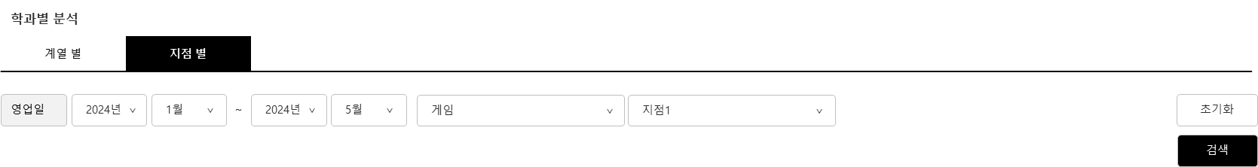
통계 > 사업 통계 > 학과별 분석(지점별)
| 전체 데이터 호출 시 예시
틀 고정 예시 : 상하-대표칼럼&학과목록 / 좌우-기간&영업일
| 전체 칼럼 예시
기간 | 영업일 | 총 매출 |  |  | 환불 |  |  | 순매출 |  |  | 환불율 |  |  | 모집 현황 |  |  | 학과 매출 비중
 |  | A 학과 | … | 기타학과 | A 학과 | … | 기타학과 | A 학과 | … | 기타학과 | A 학과 | … | 기타학과 | A 학과 | … | 기타학과 | A 학과 | … | 기타학과
학과 예시 : 대표 칼럼 하위에 노출 / 기타 학과 최 우측
▼ ▼ ▼ ▼ 다음 슬라이드에 이어서 ▼ ▼ ▼ ▼
학과별 분석 ( 지점 별 학과 – 1 / 3 )

Slide 23
▲ ▲ ▲ ▲ 이전 슬라이드에 이어서 ▲ ▲ ▲ ▲
학과별 분석 ( 지점 별 학과 – 2 / 3 )
화면 설명
자료 참고 : (게임계열)2024년02월 학과분석자료(최종).xlsx 참고 데이터 : 자료-3-2_학과별분석(지점별학과).xlsx - 원본 시트 ; 원본_(게임계열)2024년02월학과별분석자료(최종)_강남 * 원본 시트는 계열-지점 1개 기준으로 되어 있음 - 참고 시트 : 참고_게임기준
1 | 검색 영역 - Period date 기준 : Start ~ End * Default : 올해 년도 01월 ~ 올해 년도 현재 월 * End date 현재 년도일 경우 금일 직전 10분 전까지 호출
1-1 | 계열 선택 영역 - Default : Selectbox 첫 번째 항목 - 값 : 전체 계열 목록 노출 / 계열 전체 없음
1-2 | 지점 선택 영역 - Default : select box 첫 번째 항목 - 값 : 선택 계열에 해당하는 지점 전체 목록 노출 > 지점 전체 없음
2 | 테이블 영역 - 칼럼 Default / 총 매출 기준 예시 > 하위 필터 버튼을 통해 노출 데이터 설정 가능 > 칼럼 별 학과 목록 노출 - Click Event 없음 - 틀 고정 적용 > 상/하 : 칼럼 & 합계 > 좌/우 : 기간 & 영업일
2-1 | 합계 영역 - 고정 노출
2-2 | 세부 데이터 - 월 기준 노출
2-3 | 대표 칼럼 - 필터 선택 시 노출되는 기준 칼럼 - 칼럼 별 수식 다음과 같음 (학과 1개 기준 설명) > 학과 노출 순서 : 학과명 오름차순 * 기타 학과는 최우측 위치
3 | 필터 버튼 - 클릭 시 상위로 콤보박스 열림 (1개 이상 선택 필수) > Default 총 매출 > 칼럼에서 선택한 정보 토대로 테이블 내 칼럼 적용 → 적용 버튼 클릭 필수 - 필터 버튼 세부 정책 관련 다음 슬라이드 참고
학과별 분석
계열 별 | 지점 별
1
영업일
2024년 ∨
1월 ∨
~
2024년 ∨
5월 ∨
게임 ∨
지점1 ∨
초기화
1-1
검색
기간 | 영업일 | 총 매출
 |  | 게임그래픽학과 | 게임기획학과 | 게임아트웍학과 | 게임원화학과 | 게임프로그래밍학과 | 웹소설학과 | 웹툰학과 | 기타 학과
합계 | 2024-01-11 ~ 2024-06-00 | 590,070,000 | 388,707,264 | 589,730,310 | 314,420,000 | 108,266,000 | 497,080,000 | 279,621,000 | 0
2024년 1월 | 2024-01-11 ~ 2024-02-08 | 115,950,000 | 75,506,240 | 122,553,702 | 64,300,000 | 22,650,000 | 98,000,000 | 57,670,000 | 0
2024년 2월 | 2024-02-09 ~ 2024-03-12 | 121,110,000 | 81,094,272 | 111,034,602 | 60,760,000 | 20,158,000 | 101,540,000 | 53,305,500 | 0
2024년 3월 | 2024-03-00 ~ 2024-04-00 | 115,950,000 | 75,506,240 | 122,553,702 | 64,300,000 | 22,650,000 | 98,000,000 | 57,670,000 | 0
2024년 4월 | 2024-04-00 ~ 2024-05-00 | 121,110,000 | 81,094,272 | 111,034,602 | 60,760,000 | 20,158,000 | 101,540,000 | 53,305,500 | 0
2024년 5월 | 2024-05-00 ~ 2024-06-00 | 115,950,000 | 75,506,240 | 122,553,702 | 64,300,000 | 22,650,000 | 98,000,000 | 57,670,000 | 0
2-3
2
2-1
2-2
칼럼 명 | 수식 / Data
기간 | YYYY년 MM월
영업일 | 해당 월에 해당하는 Start ~ End Date
총 매출 | 총 매출 금액
환불 | 총 환불 금액
순매출 | 총 매출 금액 – 총 환불 금액
환불율 | 총 환불 금액 / 총 매출 금액 * 100
모집 현황
학과 매출 비중 | 선택 학과 총 매출 금액 / 전체 학과 총 매출 금액 * 100
3
필터 : 매출액 ∧
▼ ▼ ▼ ▼ 다음 슬라이드에 이어서 ▼ ▼ ▼ ▼
학과별 분석 ( 지점 별 학과 – 1 / 3 )

Slide 24
▲ ▲ ▲ ▲ 이전 슬라이드에 이어서 ▲ ▲ ▲ ▲
학과별 분석 ( 지점 별 학과 – 3 / 3 )
| 필터 버튼 안내
기간/영업일은 필수 노출 항목으로 별도 설정 못하도록 막아두며, default 매출로 설정
각 대표 칼럼 하위 세부 칼럼으로 학과 목록 노출 : 기타 학과 제외 학과명 오름차순 ( ㄱ → ㅎ, A → Z, 0 → 9 )
□ 총 매출
□ 환불
□ 순매출
□ 환불율
□ 모집 현황
□ 학과 매출 비중
□ 전체
필터 선택 ∨
◀
확장 시 예시
◀
닫기 시 예시
1개 이상 선택 필수 (Default 매출액)
필터 선택 후 적용 버튼 클릭 필수
> 버튼 클릭 안한 채로 닫기 시 설정 시도 전으로 Reset
0개 선택 상태에서 적용 버튼 클릭 시 Alert 노출
“칼럼을 1개 이상 선택하세요.”
→ 확인 : 필터 닫힘 / 설정 시도 전으로 Reset
전체 = All On / All Off
> 전체 선택 상태에서 1개 이상 필터 해제 시 ‘전체 Off’
필터 : 총 매출 ∧
칼럼 1개 선택
칼럼 2개 이상 선택
칼럼 ‘전체‘ 선택
: 선택한 칼럼 명 노출
: 선택 칼럼 명 외 + (전체 선택 개수-1)개 노출
→ 선택 칼럼 명은 상위부터 순서대로 우선 순위 적용
: ‘전체’로 노출
필터 : 총 매출 외 N개 ∧
필터 : 전체 ∧
적용

Slide 25
성장률 분석

Slide 26
통계 > 사업 통계 > 성장률 분석
화면 설명
참고 자료 : 자료-4_성장률분석.xlsx 원본 : 원본_240115_경영진포털추가자료_이재용전무_사업계획에 * 그룹 기준 제외하기로 함 : 그룹 개념 없음
1 | 검색 영역 - 기간 / 계열 / 지점 기준 검색 가능
1-1 | 기간 설정 영역 (결산일 기준) 기간 기준 각각 세팅 가능 > Default : 월간 – 2024년 – 현재 월 다음과 같은 조건으로 세팅 > 분기 기준일 경우, 현재 월 내 포함되지 않는 분기 비노출 → 5월일 경우 2분기에 해당 : 3/4분기 비노출 ( 선택 불가 시 세부 Select 선택 해제 )
1-2 | 계열 / 지점 설정 영역 Default : 계열 전체 / 지점 전체 > 각 세부 계열 및 세부 지점 선택 가능
2 | 테이블 영역 계열 전체 기준 노출 > 계열 별 지점 노출 Click Event 없음 틀 고정 적용 * 상/하 : 칼럼 & 합계 > 월 별 합계는 고정되지 않음
2-1 | 틀 고정 영역 칼럼 / 합계 고정
2-2 | 계열 별 합계 영역 틀 고정 영역 X 계열별 지점 최하단에 합계 노출 시 보기 어려움 > 위치 변경
2-3 | 세부 데이터 계열 별 지점 순으로 데이터 순차 노출 데이터 호출 서식 목표/전년/결과 이익율 = 이익 / 순매출 * 100 목표 대비 진척률/순매출) = 결과 순매출 / 목표 순매출 * 100 목표 대비 이익 = 결과 이익 / 목표 이익 * 100 전년 대비 설장 / 순매출 = (결과 순매출 – 전년 순매출) / 전년 순매출 * 100 전년 대비 설장 / 순이익 = (결과 이익 – 전년 이익) / 전년 이익 * 100
성장률 분석
결산일
분기 ∨
1-1
2024년 ∨
2분기 ∨
계열 전체 ∨
1-2
지점 전체 ∨
초기화
1
검색
계열 | 지점 | 목표 |  |  | 전년 |  |  | 결과 |  |  | 목표 대비 진척률 |  | 전년 대비 성장률
계열 | 지점 | 순매출 | 이익 | 이익율 | 순매출 | 이익 | 이익율 | 순매출 | 이익 | 이익율 | 순매출 | 이익 | 순매출 | 이익
합계 |  | 190,000,000,000 | 21,000,000,000 | 11.1 % | 160,020,000,000 | 13,750,000,000 | 8.6 % | 168,150,000,000 | 16,040,000,000 | 9.5 % | 89 % | 76 % | 5 % | 17 %
컴퓨터 | 합계 | 65.000.000.000 | 8.000.000.000 | 12.3 % | 53,360,000,000 | 6,640,000,000 | 12.4 % | 54,980,000,000 | 6,820,000,000 | 12.4 % | 85 % | 85 % | 3 % | 9 %
브랜뉴 | 합계 | 37.000.000.000 | 6.000.000.000 | 16.2 % | 32,140,000,000 | 5,410,000,000 | 16.8 % | 34,770,000,000 | 6,170,000,000 | 17.7 % | 94 % | 103 % | 8 % | 14 %
요리 | 합계 | 36.000.000.000 | 4.000.000.000 | 11.1 % | 29,740,000,000 | 2,300,000,000 | 7.7 % | 34,200,000,000 | 4,230,000,000 | 12.4 % | 95 % | 106 % | 15 % | 84 %
뷰티 | 합계 | 3.000.000.000 | 0 | 0.0 % | 2,020,000,000 | - 1,480,000,000 | - 73.2 % | 2,700,000,000 | 380,000,000 | - 14.2 % | 90 % | 0 % | 34 % | 74 %
게임 | 합계 | 17.500.000.000 | 1.000.000.000 | 5.7 % | 15,320,000,000 | 6,70,000,000 | 4.4 % | 13,560,000,000 | - 1,010,000,000 | - 7.5 % | 77 % | 0 % | - 11 % | - 251 %
CG | 합계 | 28.000.000.000 | 2.000.000.000 | 7.1 % | 24,810,000,000 | 1,800,000,000 | 7.2 % | 27,770,000,000 | 1,670,000,000 | 6.0 % | 99 % | 84 % | 12 % | - 7 %
IT | 합계 | 3.500.000.000 | 0 | 0.0 % | 2,630,000,000 | - 1,590,000,000 | - 60.4 % | 170,000,000 | - 1,460,000,000 | - 867.3 % | 5 % | 0 % | - 94 % | 8 %
컴퓨터 | 강남
컴퓨터 | 부산
컴퓨터 | 대구
컴퓨터 | 구월
컴퓨터 | 울산
컴퓨터 | 노원
컴퓨터 | 종로
기간 기준 | 연도 Select | 세부 Select | Default
월간 | 2024, 2023… | 12 11 … | 현재 년 + 현재 월
분기 | 2024, 2023… | 4분기 3분기 2분기 1분기 | 현재 년 + 현재 분기
연간 | 2024, 2023… | Disabled | 현재 년
2
2-1
2-2
2-3

Slide 27
영업 매출 비교

Slide 28
| 영업매출 비교 관련 데이터 안내
영업 매출 비교는 영업일/결산일 기준으로 Tab 선택하여 데이터 호출 가능 : 일부 데이터 제외, 동일 데이터 및 서식 사용 ( 기간 차이만 있음 )
정책 동일하게 사용
대표 칼럼 명 | 세부 칼럼 | 영업일 | 결산일 | 설명 | 데이터 호출 위치 (Web To Be 기준) | 수식
계열 |  | ● | ●
지점 |  | ● | ●
전년(전체 기간) | 순매출 | ● | ●
전년 금월 경과 기간 | 매출 | ● | ●
 | 환불 | ● | ●
 | 환불률 | ● | ● |  |  | 환불 금액 / 매출 금액
 | 순매출 | ● | ● |  |  | 매출 금액 – 환불 금액
기준 월 경과 기간 | 매출 | ● | ●
 | 환불 | ● | ●
 | 환불률 | ● | ● |  |  | 환불 금액 / 매출 금액
 | 순매출 | ● | ● |  |  | 매출 금액 – 환불 금액
전년 비교 | 순매출 | ● | ● |  |  | 금월 순매출 금액 – 전년 순매출 금액
 | 순매출 증감률 | ● | ● | 전년 대비 순매출 증감률 파악 값 중 0일 케이스가 있어 별도 수식 적용 |  | (금월 순매출 금액 - 전년 순매출 금액) / 전년 순매출 금액 * 100
 | 환불 증감률 | ● | ● | 전년 대비 환불 증감률 파악 값 중 0일 케이스가 있어 별도 수식 적용 |  | (금월 환불 금액 – 전년 환불 금액) / 전년 환불 금액 * 100
목표 | 목표 매출 | ● |  | 어디에선가 직접 입력한 목표 매출
 | 순매출 달성 비율 | ● |  |  |  | 금월 순매출 금액 / 목표 매출 금액
손익분기점 |  |  | ● | 어디에선가 호출되는 손익 분기점
손익분기점 달성 비율 |  |  | ● |  |  | 금월 순매출 금액 / 손익 분기점 금액

Slide 29
통계 > 사업 통계 > 영업 매출 비교(영업일)
화면 설명
참고 자료 : 자료-5_영업매출비교.xlsx 내 시트 원본 : 원본_코리아교육그룹원장단취합자료240104_결산,영업전년 참고 : 영업일기준_정상데이터 ※ 환불 증감률 : 기존 데이터 불일치로 다른 증감률과 동일한 수식 사용
1 | 영업일 영역 데이터 Default : 올해 금월 (금일 직전 10분 전 데이터) 영업일은 전체 계열 기준 지정된 값 호출 > 계열 별 기간 다를 경우 Min ~ Max 기준 호출 * 최소 시작일 ~ 최대 종료일
2 | 테이블 영역 계열 전체 기준 노출 > 계열 별 지점 노출 Click Event 없음 틀 고정 적용 * 상/하 : 칼럼 & 합계 > 월 별 합계는 고정되지 않음
2-1 | 틀 고정 영역 칼럼 / 합계 고정
2-2 | 계열 별 합계 영역 틀 고정 영역 X 계열별 지점 최하단에 합계 노출 시 보기 어려움 > 위치 변경
2-3 | 세부 데이터 계열 별 지점 순으로 데이터 순차 노출
영업 매출 비교
영업일 | 결산일
1
영업일
2024년 ∨
5월 ∨
초기화
검색
2
계열 | 지점 | 전년(전체 기간) | 전년 금월 경과 기간 |  |  |  | 기준 월 경과 기간 |  |  |  | 전년 비교 |  |  | 목표
계열 | 지점 | 순매출 | 매출 | 환불 | 환불률 | 순매출 | 매출 | 환불 | 환불률 | 순매출 | 순매출 | 순매출 증감률 | 환불 증감률 | 목표 매출 | 순매출 달성 비율
합계 |  | 19,008,235,944 | 16,334,283,890 | 1,921,850,215 | 11.8% | 14,412,433,675 | 15,855,398,805 | 1,817,105,931 | 11.5% | 14,038,292,874 | - 374,140,801 | -2.6% | -5.5% | 22,267,580,550 | 63.04%
컴퓨터 | 합계 | 6,858,303,886 | 5,955,957,442 | 698,581,175 | 11.7% | 5,257,376,267 | 5,670,992,599 | 734,937,449 | 13.0% | 4,936,055,150 | - 321,321,117 | -6.1 | 5.20% | 8,319,402,500 | 59.33%
브랜뉴 | 합계 | 273,803,710 | 245,410,890 | 19,306,700 | 7.9% | 226,104,190 | - | 8,421,000 | 0 % | - 8,421,000 | - 234,525,190 | -103.7 | -56.38% | - | 0 %
요리 | 합계 | 3,228,342,558 | 2,699,164,658 | 266,288,500 | 9.9% | 2,432,876,158 | 2,757,094,708 | 272,929,500 | 9.9% | 2,484,165,208 | 51,289,050 | 2.1 | 2.49% | 3,641,600,000 | 68.22%
뷰티 | 합계 | 3,147,699,530 | 2,805,910,830 | 413,254,500 | 14.7% | 2,392,656,330 | 2,957,102,952 | 335,812,972 | 11.4% | 2,621,289,980 | 228,633,650 | 9.6 | -18.74% | 3,888,400,000 | 67.41%
게임 | 합계 | 3,657,629,680 | 2,987,528,100 | 361,550,440 | 12.1% | 2,625,977,660 | 3,254,571,014 | 330,830,570 | 10.2% | 2,923,740,444 | 297,762,784 | 11.3% | -8.50% | 4,383,003,000 | 66.71%
CG | 합계 | - | - | - | 0 % | - | - | - | 0 % | - | - | 0 % | 0 % | - | 0 %
IT | 합계 | 1,842,456,580 | 1,640,311,970 | 162,868,900 | 9.9% | 1,477,443,070 | 1,215,637,532 | 134,174,440 | 11.0% | 1,081,463,092 | - 395,979,978 | -26.8% | -17.62% | 2,035,175,050 | 53.14%
컴퓨터 | 강남 | 867,308,370 | 738,158,370 | 73,625,000 | 10.0% | 664,533,370 | 624,292,100 | 125,230,000 | 20.1% | 499,062,100 | - 165,471,270 | -24.9 | 70.1% | 1,131,000,000 | 44.13%
컴퓨터 | 부산 | 410,117,768 | 347,741,562 | 58,086,400 | 16.7% | 289,655,162 | 407,908,370 | 62,950,900 | 15.4% | 344,957,470 | 55,302,308 | 19.1 | 8.4% | 522,000,000 | 66.08%
컴퓨터 | 대구 | 542,216,460 | 468,884,400 | 51,543,000 | 11.0% | 417,341,400 | 399,141,290 | 53,705,000 | 13.5% | 345,436,290 | - 71,905,110 | -17.2 | 4.2% | 603,000,000 | 57.29%
컴퓨터 | 구월 | 334,140,748 | 265,644,870 | 24,557,805 | 9.2% | 241,087,065 | 206,636,600 | 27,027,000 | 13.1% | 179,609,600 | - 61,477,465 | -25.5 | 10.1% | 343,000,000 | 52.36%
컴퓨터 | 울산 | 151,440,000 | 138,562,000 | 13,192,000 | 9.5% | 125,370,000 | 93,579,379 | 5,887,000 | 6.3% | 87,692,379 | - 37,677,621 | -30.1 | -55.4% | 138,000,000 | 63.55%
컴퓨터 | 노원 | 315,519,000 | 252,233,000 | 19,226,000 | 7.6% | 233,007,000 | 231,321,000 | 16,895,000 | 7.3% | 214,426,000 | - 18,581,000 | -8.0 | -12.1% | 376,000,000 | 57.03%
컴퓨터 | 종로 | 237,540,000 | 204,114,000 | 14,586,000 | 7.1% | 189,528,000 | 263,883,000 | 36,996,400 | 14.0% | 226,886,600 | 37,358,600 | 19.7 | 153.6% | 372,000,000 | 60.99%
2-1
2-2
2-3

Slide 30
통계 > 사업 통계 > 영업 매출 비교(결산일)
화면 설명
참고 자료 : 자료-5_영업매출비교.xlsx 내 시트 원본 : 원본_코리아교육그룹원장단취합자료240104_결산,영업전년 참고 : 영업일기준_정상데이터 ※ 환불 증감률 : 기존 데이터 불일치로 다른 증감률과 동일한 수식 사용 결산일 / 영업일 차이점 * 기간 기준 : 결산일은 매 월 1일 ~ 말일 기준 (금일 직전 10분) * 최우측 목표 영역 : 결산일은 목표X → 손익 분기점, 손익분기점 달성 비율
1 | 결산일 영역 데이터 Default : 올해 금월 1일 ~ 현재일
2 | 테이블 영역 계열 전체 기준 노출 > 계열 별 지점 노출 Click Event 없음 틀 고정 적용 * 상/하 : 칼럼 & 합계 > 월 별 합계는 고정되지 않음
2-1 | 틀 고정 영역 칼럼 / 합계 고정
2-2 | 계열 별 합계 영역 틀 고정 영역 X 계열별 지점 최하단에 합계 노출 시 보기 어려움 > 위치 변경
2-3 | 세부 데이터 계열 별 지점 순으로 데이터 순차 노출
영업 매출 비교
영업일 | 결산일
1
결산일
2024년 ∨
5월 ∨
초기화
검색
2
계열 | 지점 | 전년(전체 기간) | 전년 금월 경과 기간 |  |  |  | 기준 월 경과 기간 |  |  |  | 전년 비교 |  |  | 손익분기점 | 손익분기점 달성 비율
계열 | 지점 | 순매출 | 매출 | 환불 | 환불률 | 순매출 | 매출 | 환불 | 환불률 | 순매출 | 순매출 | 순매출 증감률 | 환불 증감률 | 목표 매출 | 순매출 달성 비율
합계 |  | 19,008,235,944 | 16,334,283,890 | 1,921,850,215 | 11.8% | 14,412,433,675 | 15,855,398,805 | 1,817,105,931 | 11.5% | 14,038,292,874 | - 374,140,801 | -2.6% | -5.5% | 13,183,000,000 | 10.649 %
컴퓨터 | 합계 | 6,858,303,886 | 5,955,957,442 | 698,581,175 | 11.7% | 5,257,376,267 | 5,670,992,599 | 734,937,449 | 13.0% | 4,936,055,150 | - 321,321,117 | -6.1 | 5.20% | 4,345,000,000 | 113.60 %
브랜뉴 | 합계 | 273,803,710 | 245,410,890 | 19,306,700 | 7.9% | 226,104,190 | - | 8,421,000 | 0 % | - 8,421,000 | - 234,525,190 | -103.7 | -56.38% | 0 | 0 %
요리 | 합계 | 3,228,342,558 | 2,699,164,658 | 266,288,500 | 9.9% | 2,432,876,158 | 2,757,094,708 | 272,929,500 | 9.9% | 2,484,165,208 | 51,289,050 | 2.1 | 2.49% | 2465,000,000 | 100.78 %
뷰티 | 합계 | 3,147,699,530 | 2,805,910,830 | 413,254,500 | 14.7% | 2,392,656,330 | 2,957,102,952 | 335,812,972 | 11.4% | 2,621,289,980 | 228,633,650 | 9.6 | -18.74% | 2,590,000,000 | 101.21 %
게임 | 합계 | 3,657,629,680 | 2,987,528,100 | 361,550,440 | 12.1% | 2,625,977,660 | 3,254,571,014 | 330,830,570 | 10.2% | 2,923,740,444 | 297,762,784 | 11.3% | -8.50% | 2,488,000,000 | 117.51 %
CG | 합계 | - | - | - | 0 % | - | - | - | 0 % | - | - | 0 % | 0 % | 0 | 0 %
IT | 합계 | 1,842,456,580 | 1,640,311,970 | 162,868,900 | 9.9% | 1,477,443,070 | 1,215,637,532 | 134,174,440 | 11.0% | 1,081,463,092 | - 395,979,978 | -26.8% | -17.62% | 1,295,000,000 | 83.51 %
컴퓨터 | 강남 | 867,308,370 | 738,158,370 | 73,625,000 | 10.0% | 664,533,370 | 624,292,100 | 125,230,000 | 20.1% | 499,062,100 | - 165,471,270 | -24.9 | 70.1% | 570,000,000 | 87.55 %
컴퓨터 | 부산 | 410,117,768 | 347,741,562 | 58,086,400 | 16.7% | 289,655,162 | 407,908,370 | 62,950,900 | 15.4% | 344,957,470 | 55,302,308 | 19.1 | 8.4% | 295,000,000 | 116.93 %
컴퓨터 | 대구 | 542,216,460 | 468,884,400 | 51,543,000 | 11.0% | 417,341,400 | 399,141,290 | 53,705,000 | 13.5% | 345,436,290 | - 71,905,110 | -17.2 | 4.2% | 320,000,000 | 107.95 %
컴퓨터 | 구월 | 334,140,748 | 265,644,870 | 24,557,805 | 9.2% | 241,087,065 | 206,636,600 | 27,027,000 | 13.1% | 179,609,600 | - 61,477,465 | -25.5 | 10.1% | 170, 000,000 | 105.65 %
컴퓨터 | 울산 | 151,440,000 | 138,562,000 | 13,192,000 | 9.5% | 125,370,000 | 93,579,379 | 5,887,000 | 6.3% | 87,692,379 | - 37,677,621 | -30.1 | -55.4% | 90,000,000 | 97.44 %
컴퓨터 | 노원 | 315,519,000 | 252,233,000 | 19,226,000 | 7.6% | 233,007,000 | 231,321,000 | 16,895,000 | 7.3% | 214,426,000 | - 18,581,000 | -8.0 | -12.1% | 220,000,000 | 97.47 %
컴퓨터 | 종로 | 237,540,000 | 204,114,000 | 14,586,000 | 7.1% | 189,528,000 | 263,883,000 | 36,996,400 | 14.0% | 226,886,600 | 37,358,600 | 19.7 | 153.6% | 200,000,000 | 113.44 %
2-1
2-2
2-3

Slide 31
인력 현황

Slide 32
통계 > 사업 통계 > 인력 현황
화면 설명
참고 자료 : 자료-6_인력현황.xlsx 내 시트 원본 : 원본_코리아교육그룹원장단취합자료240104_인력현황(일) 참고 : 데이터_인력현황 금일 출근, 출근 확정 칼럼 제거 : 2024.05.24 확정
1 | 검색 영역 - 년/월 별도 Select box 사용 : Default 영업일 / 현재 년 / 월 > 금월 데이터 : 전일까지 업데이트 → 요청 칼럼 내 ‘일 기준 업데이트‘ 표기
1-1 | 기간 기준 영역 데이터 호출 시 선택 기간 포함 전 4개월 호출 > 예 : 2024년 05월 선택 시 : 2024년 02월 부터 호출 (기준 월이 최우측에 위치) → 2024.02 / 2024.03 / 2024.04 / 2024.05
2 | 테이블 영역 계열 전체 기준 노출 > 계열 별 지점 노출 Click Event 없음 틀 고정 적용 * 상/하 : 칼럼 & 합계 ( 계열 별 합계 제외 ) * 좌/우 : 계열 & 지점 ( 필요 시 – 가로 스크롤 있을 경우 )
2-1 | 세부 데이터 영역 데이터 중 ‘현재 총원 / 현재 경력 / 현재 신입”은 기준 월 데이터 데이터 중 전월 대비 증감률은 기준 월의 직전 월 대비 증감률 * 2024.05월 기준 조회 시 전월 : 2024.04월 * 2023.12월 기준 조회 시 전월 : 2023.11월
2-1a | 검색 시 기준 월 칼럼 Default : 기준 월 = 현재 총 원
2-1b | 검색 무관 현재 인원 칼럼 현재 총원, 현재 경력, 현재 신입에 해당
인력 현황
영업일 ∨
1-1
초기화
1
2024년 ∨
5월 ∨
계열 전체 ∨
검색
2-1a
2-1b
계열 | 지점 | 실자릿수 | 총원목표 | 경력 목표 | 2월 | 3월 | 4월 | 5월 | 현재 총원 | 현재 경력 | 현재 신입 | 도달율 | 경력 도달율 | 전월 대비 증감율
합계 |  | 1,338 | 1,013 | 784 | 896 | 895 | 902 | 894 | 898 | 647 | 251 | 88.6% | 82.5% | 0.45 %
컴퓨터 | 합계 | 448 | 353 | 285 | 318 | 313 | 306 | 304 | 298 | 237 | 61 | 84.4% | 83.2% | - 1.97 %
요리 | 합계 | 201 | 158 | 123 | 137 | 139 | 147 | 154 | 160 | 117 | 43 | 101.3% | 95.1% | 3.90 %
뷰티 | 합계 | 268 | 187 | 129 | 161 | 161 | 172 | 162 | 170 | 99 | 71 | 90.9% | 76.7% | 4.94 %
게임 | 합계 | 233 | 193 | 147 | 182 | 182 | 183 | 182 | 176 | 125 | 51 | 91.2% | 85.0% | - 3.30 %
승무원 | 합계 | 37 | 22 | 17 | 23 | 25 | 24 | 25 | 25 | 19 | 6 | 113.6% | 111.8% | 0.00 %
IT | 합계 | 151 | 100 | 83 | 75 | 75 | 70 | 67 | 69 | 50 | 19 | 69.0% | 60.2% | 2.99 %
컴퓨터 | 강남 | 50 | 35 | 30 | 40 | 39 | 37 | 35 | 35 | 28 | 7 | 100.0% | 93.3% | 0.00 %
컴퓨터 | 부산 | 30 | 25 | 20 | 25 | 24 | 24 | 25 | 25 | 21 | 4 | 100.0% | 105.0% | 0.00 %
컴퓨터 | 대구 | 30 | 25 | 20 | 22 | 22 | 23 | 22 | 20 | 16 | 4 | 80.0% | 80.0% | - 3.09 %
컴퓨터 | 일산 | 25 | 16 | 12 | 16 | 17 | 14 | 13 | 15 | 12 | 3 | 93.8% | 100.0% | 15.38 %
컴퓨터 | 구월 | 24 | 15 | 13 | 13 | 13 | 12 | 11 | 13 | 10 | 3 | 86.7% | 76.9% | 18.18 %
컴퓨터 | 울산 | 20 | 15 | 10 | 9 | 9 | 6 | 7 | 5 | 4 | 1 | 33.3% | 40.0% | - 28.57 %
컴퓨터 | 노원 | 22 | 18 | 15 | 15 | 15 | 14 | 15 | 15 | 12 | 3 | 83.3% | 80.0% | 0.00 %
컴퓨터 | 안양 | 20 | 15 | 12 | 16 | 15 | 18 | 14 | 13 | 10 | 3 | 86.7% | 83.3% | - 7.14 %
컴퓨터 | 천안 | 20 | 15 | 12 | 12 | 12 | 15 | 18 | 18 | 10 | 8 | 120.0% | 83.3% | 0.00 %
컴퓨터 | 홍대 | 38 | 28 | 26 | 25 | 25 | 23 | 25 | 31 | 21 | 10 | 110.7% | 80.8% | - 7.14 %
컴퓨터 | 부평 | 27 | 23 | 16 | 24 | 25 | 24 | 20 | 16 | 15 | 1 | 69.6% | 93.8% | 0.00 %
컴퓨터 | 대전 | 29 | 24 | 20 | 19 | 19 | 18 | 18 | 18 | 14 | 4 | 75.0% | 70.0% | 24.00 %
컴퓨터 | 광주 | 25 | 25 | 20 | 21 | 19 | 20 | 16 | 18 | 16 | 2 | 72.0% | 80.0% | - 20.00 %
2
2-1
칼럼 명 | 수식 (설명)
실자릿 수 | 업무 가능한 자리 수
총원 목표
경력 목표
MM 월 | 해당 월 인원 수 최종 월이 기준 월이 됨 → 현재 5월일 경우, 최종월 = 현재 총월
현재 총 원 | 현재 경력 + 현재 신입
현재 경력 | 경력직 인원 수
현재 신입 | 신입 인원 수
도달율 | 현재 총원 / 총원 목표
경력 도달율 | 현재 경력 / 경력 목표
전월 대비 증감율 | (기준월 – 기준 전월) / 기준 전 월 * 100

Slide 33
상담 현황

Slide 34

통계 > 사업 통계 > 상담 현황(전 지점 상담 현황)
화면 설명
참고 자료 : 자료-7-1_상담현황(전지점전체).xlsx 내 시트 원본 : 원본_코리아교육그룹원장단취합자료240104_총상담 예정건 전 지점 전체 상담은 ‘평일 상담’ 기준에 해당 To Be 에서는 평일 X, 휴일 · 공휴일 · 주말 포함으로 노출 확정 칼럼 내 ‘전 주 대비‘ 란 항목이 있으므로 데이터 호출 시 기준일 포함 14일동알의 데이터 호출 필요
1 | 검색 영역 - Date Picker 사용 (금일 데이터 : 당일 10분 전 까지 업데이트)
1-1 | 기간 기준 영역 데이터 호출 시 선택 기간 포함 전 13일 호출 (총 14일) > 노출 데이터 : 기준 일 포함 7일 * 요일 표기 : 기준 일 포함 7일 * 전 주 동일 예정 / 평균 상담을 위해 그 전 주 7일 호출 > 노출 예 : 5/24일 선택 시 : 5/11까지 호출 (기준 일이 최우측에 위치)
2 | 테이블 영역 계열 전체 기준 노출 > 계열 별 지점 노출 Click Event 없음 틀 고정 적용 * 상/하 : 칼럼 & 합계 ( 계열 별 합계 제외 ) * 좌/우 : 계열 & 지점 ( 필요 시 – 가로 스크롤 있을 경우 )
2-1 | 세부 데이터 영역 데이터 중 일부 데이터 워딩과 맞지 않는 부분 처리 * 전 주 : 기준 주간의 전 주
2-1a | 검색 시 기준 일 칼럼
2-1b | 기준 일 / 기준 주간 대비 전 주 비교 칼럼
상담 현황
전 지점 전체 상담 | 전 지점 주말 상담
1
결산일
날짜를 선택하세요.
오늘
계열 전체 ∨
지점 전체 ∨
초기화
검색
2-1a
2-1b
계열 | 지점 | 경력 인원 | 05.18 (토) | 05.19 (일) | 05.20 (월) | 05.21 (화) | 05.22 (수) | 05.23 (목) | 05.24 (금) | 1인당 평균 상담건(기준일) | 전 주 동일 요일 예정 건 | 1인당 평균 상담건 ( 전 주 ) | 전 주 동일 요일 대비 | 전 주 동일 요일 대비
합계 |  | 647 | 2,525 | 2,525 | 2,525 | 2,515 | 2,494 | 1,995 | 2,470 | 3.8 | 2,525 | 3.9 | ▽ | 97.87 %
컴퓨터 | 합계 | 237 | 1,103 | 1,103 | 1,103 | 1,073 | 1,054 | 866 | 1,086 | 4.6 | 1,103 | 4.5 | ▽ | 38.5 %
게임 | 합계 | 125 | 356 | 356 | 356 | 356 | 358 | 286 | 330 | 2.6 | 356 | 2.9 | ▽ | 92.7 %
뷰티 | 합계 | 99 | 265 | 265 | 265 | 271 | 282 | 214 | 270 | 2.7 | 265 | 2.7 | ▲ | 101.9 %
IT | 합계 | 50 | 183 | 183 | 183 | 170 | 193 | 145 | 171 | 3.4 | 183 | 3.7 | ▽ | 93.4 %
요리 | 합계 | 117 | 514 | 514 | 514 | 534 | 521 | 422 | 509 | 4.4 | 514 | 4.8 | ▽ | 99.0 %
코리아 | 합계 | 19 | 104 | 104 | 104 | 111 | 86 | 62 | 104 | 5.5 | 104 | 5.3 | ▲ | 100.0 %
컴퓨터 | 강남 | 28 | 187 | 187 | 187 | 173 | 182 | 167 | 172 | 6.1 | 187 | 6.7 | ▽ | 92.0 %
컴퓨터 | 홍대 | 21 | 76 | 76 | 76 | 74 | 81 | 60 | 86 | 4.1 | 76 | 3.6 | ▲ | 113.2 %
컴퓨터 | 부산 | 21 | 85 | 85 | 85 | 81 | 80 | 75 | 97 | 4.6 | 85 | 4.0 | ▲ | 114.1 %
컴퓨터 | 부평 | 15 | 48 | 48 | 48 | 49 | 43 | 33 | 43 | 2.9 | 48 | 3.2 | ▽ | 89.6 %
컴퓨터 | 대구 | 16 | 81 | 81 | 81 | 66 | 66 | 54 | 69 | 4.3 | 81 | 5.1 | ▽ | 85.2 %
컴퓨터 | 대전 | 14 | 65 | 65 | 65 | 62 | 58 | 36 | 54 | 3.9 | 65 | 4.6 | ▽ | 83.1 %
컴퓨터 | 광주 | 16 | 88 | 88 | 88 | 88 | 80 | 58 | 91 | 5.7 | 88 | 5.5 | ▲ | 103.4 %
컴퓨터 | 수원 | 15 | 73 | 73 | 73 | 79 | 85 | 68 | 81 | 5.4 | 73 | 4.9 | ▲ | 111.0 %
칼럼 명 | 수식 (설명)
경력 인원
MM.DD (Day) | Desc. 2-1a 기준 6일치 데이터
1인당 평균 상담건(금일) | 기준일 / 경력 인원
1인당 평균 상담건(전 주) | 전주 동일 요일 예정 건 / 경력 인원
전 주 동일 요일 대비 | 기준일 / 전 주 동일 요일 * 100 ※ 100 미만일 경우 색상 & ▲▼ 표기

Slide 35
통계 > 사업 통계 > 상담 현황
진행 여부 확정 필요
화면 설명
참고 자료 : 자료-7-2_상담현황(전지점주말).xlsx 내 시트 원본 : 원본_코리아교육그룹원장단취합자료240104_주말상담예정건
1
2
3
4
5
6
7
상담 현황
전 지점 전체 상담 | 전 지점 주말 상담
날짜
날짜를 선택하세요.
오늘
계열선택 ∨
지점선택 ∨
팀 ∨
담당자 ∨
초기화
검색조건 ∨
검색조건 ∨
검색어를 입력하세요.
검색
 |  | 상담 예정 |  | 최근 1개월 평균 |  | 예상 매출
계열 | 지점 | 토요일 | 일요일 | 실 상담율 | 상담 단가 | 토요일 | 일요일
합계 |  | 493 | 99 | 66.4 % | 8,484,096 | 557,562,813 | 131,256,393
컴퓨터 | 합계 | 190 | 29 | 69.3 % | 830,519 | 168,704,427 | 29,027,855
게임 | 합계 | 68 | 16 | 71.8 % | 2,227,739 | 137,279,807 | 32,690,291
뷰티 | 합계 | 70 | 23 | 53.0 % | 1,932,037 | 90,337,415 | 30,658,827
IT | 합계 | 38 | 7 | 72.7 % | 869,164 | 32,126,404 | 7,810,718
요리 | 합계 | 105 | 24 | 63.8 % | 1,389,380 | 103,913,360 | 30,541,001
승무원 | 합계 | 22 | 0 | 68.1 % | 1,235,257 | 25,201,399 | 527,701
컴퓨터 | 강남 | 23 | 5 | 68.8 % | 854,257 | 20,570,509 | 3,526,373
컴퓨터 | 홍대 | 9 | 1 | 72.0 % | 898,058 | 10,992,230 | 1,293,204
컴퓨터 | 부산 | 19 | 0 | 68.9 % | 823,773 | 13,054,331 | 1,702,739
컴퓨터 | 부평 | 11 | 0 | 68.3 % | 739,314 | 6,564,369 | 504,951
컴퓨터 | 대구 | 14 | 1 | 73.5 % | 758,303 | 12,261,760 | 557,353
컴퓨터 | 대전 | 12 | 0 | 77.5 % | 844,788 | 13,094,214, | 0
컴퓨터 | 광주 | 12 | 1 | 62.2 % | 1,156,655 | 15,827,667 | 2,158,318
컴퓨터 | 수원 | 18 | 6 | 72.8 % | 960,751 | 18,185,095 | 4,196,560
예상 매출 수식 어떻게?? //// 요일 X 상담 단가가 아님
원본 데이터 기준 목/금요일에 1, 2차 나누고 토/일도 나뉘어져 있는데 어떻게 데이터가 들어오는건지??
상담의 의미가 따로 있는건지?? ( 상담 단가가 따로 잡혀 있음, 상담 할 때 돈 받나? )
←
1
2
3
…
10
→

Slide 36
손익 도달율

Slide 37
통계 > 사업 통계 > 손익 도달율
화면 설명
참고 데이터 ( 자료-8_손익도달율.xlsx ) - 원본 시트 : 원본_코리아교육그룹원장단취합자료2401004_결산지점별손 - 참고 시트 : 데이터_손익도달율 도달율 수식 = 순매출 / 손익분기 * 100
1 | 검색 영역 - 년/월 별도 Select box 사용 : Default 현재 년/월 > 금월 데이터 : 금일 직전 10분 단위 데이터 까지 합산
1-1 | 기간 설정 영역 (결산일 기준) Default : 올해 금월 / 미래 시점 설정 불가
1-2 | 계열 선택 영역 Default : 계열 전체 클릭 시 계열 별 선택 가능 : 지점별 손익 도달율 확인 가능
2 | 계열 별 순위 영역 전체 계열 별 손익 도달율 순위 확인 가능 > 실제 데이터 소수점 이하 4단위까지 측정 > 해당 기간 내 계열 합산 순매출 & 손익 분기 기준 값 0일 경우 순위 제외 > 최대 10위까지 노출 > 10개 미만일 경우 비노출 후 Width 100% 적용 → 값 있는 순위까지만 노출
3 | 테이블 영역 계열 전체 기준 노출 > 계열 별 지점 노출 Click Event 없음 틀 고정 적용 * 상/하 : 칼럼 & 합계 > 월 별 합계는 고정되지 않음
3-1 | 틀 고정 영역 칼럼 / 합계 고정
3-2 | 세부 데이터 영역 정렬 : 도달율 높은 순 > 실제 도달율은 소수점 이하 4자리까지 판단
손익 도달율
결산일
1-1
1-2
초기화
1
2024년 ∨
5월 ∨
계열 전체 ∨
검색
2
계열 별 순위
1위 | 2위 | 3위 | 4위 | 5위 | 6위 | 7위 | 8위 | 9위 | 10위
게임 (126.4%) | 컴퓨터 (115.8%) | 요리 (115.6%) | 뷰티 (101.8%) | 승무원 (87.8%) | IT (87.5%) | 00 (50.0%) | 00 (50.0%) | 00 (50.0%) | 00 (50.0%)
순번 | 계열 | 지점 | 순매출 | 손익분기 | 도달율
합계 |  |  | 14,353,802,568 | 12,848,000,000 | 112%
1 | 게임 | 대구 | 304,223,408 | 195,000,000 | 156%
2 | 요리 | 대구 | 362,596,200 | 250,000,000 | 145%
3 | 컴퓨터 | 안산 | 253,201,825 | 180,000,000 | 141%
4 | 게임 | 광주 | 237,924,650 | 170,000,000 | 140%
5 | 게임 | 부산 | 278,476,840 | 205,000,000 | 136%
6 | 게임 | 신촌 | 367,700,890 | 275,000,000 | 134%
7 | 요리 | 수원 | 315,043,839 | 235,000,000 | 134%
8 | 게임 | 안산 | 120,130,200 | 90,000,000 | 133%
9 | 요리 | 대전 | 330,482,000 | 250,000,000 | 132%
10 | 컴퓨터 | 분당 | 273,697,200 | 210,000,000 | 130%
11 | 컴퓨터 | 종로 | 247,408,640 | 190,000,000 | 130%
12 | 컴퓨터 | 대전 | 308,833,540 | 240,000,000 | 129%
13 | 게임 | 대전 | 185,490,800 | 145,000,000 | 128%
14 | 뷰티 | 강남 | 575,724,172 | 460,000,000 | 125%
15 | 컴퓨터 | 천안 | 265,819,500 | 215,000,000 | 124%
16 | 게임 | 부평 | 197,251,570 | 160,000,000 | 123%
3
3-1
3-2

Slide 38
이익 예상 파악

Slide 39
진행 여부 확정 필요

Slide 40
목표 매출

Slide 41
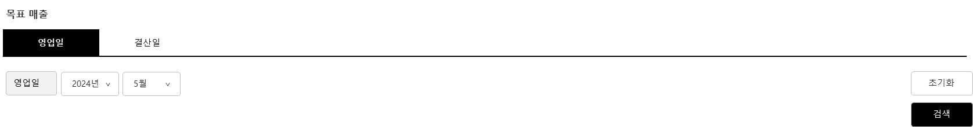
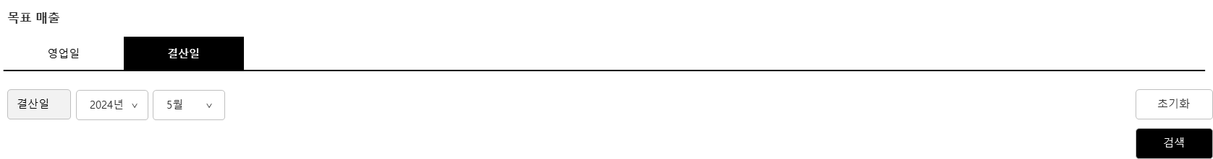
매출 목표 기능 확정 후 작업 예정
| 목표 매출 관련 UI 안내 : 전체 데이터 호출 시 예시
목표 매출은 영업일/결산일 기준 비슷한 데이터와 UI 형태를 가짐
필터는 영업일/결산일 모두 ‘매출‘ 기준으로 DEFAULT 세팅
대표 칼럼에서 데이터 전체 설정 시 가로/세로 스크롤을 통해 전체 데이터 확인 가능 :
틀 고정 예시

Slide 42
매출 목표 기능 확정 후 작업 예정
| 목표 매출 관련 데이터 안내
목표 매출은 영업일/결산일 기준으로 Tab 선택하여 데이터 호출 가능 : 일부 데이터 제외, 동일 데이터 및 서식 사용 ( 기간 및 최 우측 일부 데이터 차이만 있음 )
자동 데이터 안내(N주차 내 Date 제외)
- #{@MM} : 월 자동 표기 → 숫자 & 월 포함
- #{@////} : 데이터 호출 Tab에 따라 영업 or 결산으로 표기
자료 내 실제 데이터 없어서 검증 불가
-
영업일 주차 설정 어떻게 하는지? (계열 별 다를 경우- 임의로 Min/Max로 설정해 둠)
주차 내 값은 실제 매출인지?
데이터 어디서 가져오는지?????
( 매출 목표, 전년 대비 목표 설정율, 환불 목표, 전년 마감 환불율, 순매출 목표, 전년 대비 목표 설정율, 결산 이익 목표, 전년 대비 목표 설정율 )
목표 문의는 무엇인지?? 당일까지의 문의 수를 카운트 해야하는거 아닌지??
대표 칼럼 명 | 세부 칼럼 | 영업일 | 결산일 | 설명 | 데이터 호출 위치 (Web To Be 기준) | 수식
계열 |  | ● | ●
지점 |  | ● | ●
영업일 |  | ● |  | 1주 ~ 4주 Start Date ~ End Date 안내 영업일은 계열 별 시작일이 다를 수 있음 |  | 1주차 최초 시작일(최소값) ~ 4주차 최종 종료일(최대값)
매출 | N주차 (MM/DD~MM/dd) | ● | ● | 주차별 매출
 | #{@MM} 매출 목표 | ● | ●
 | 전년 #{@MM} #{@////} 매출 목표 | ● | ●
 | 전년 #{@MM} #{@////} 마감 매출 | ● | ●
 | 전년 #{@MM} 대비 목표 설정율(%) | ● | ●
환불 | #{@MM} #{@////} 환불 목표 | ● | ●
 | #{@MM} #{@////} 환불율 목표 | ● | ●
 | 전년 #{@MM} #{@////} 마감 환불율 | ●
인력 | #{@MM} 경력 | ●
 | 전년 #{@MM} 경력 | ●
문의(공식+개인) | 목표 문의 | ●
 | 전년 #{@MM} 문의 | ●
순매출 | #{@MM} 결산 순매출 목표 |  | ●
 | 전년 #{@MM} 순매출 |  | ●
 | 전년 #{@MM} 대비 목표 설정율(%) |  | ●
이익 | #{@MM} 결산 이익 목표 |  | ●
 | 전년 #{@MM} 결산 마감 이익 |  | ●
 | 전년 #{@MM} 대비 목표 설정율 |  | ●

Slide 43
통계 > 사업 통계 > 목표 매출(영업일)
매출 목표 기능 확정 후 작업 예정
화면 설명
참고 자료 : 자료-10_목표매출.xlsx 내 시트 원본 : 원본_코리아교육그룹원장단취합자료240104_영업목표(월) 참고 : 데이터_목표매출(영업)
1 | 영업일 영역 데이터 Default : 올해 금월 (금일 직전 10분 전 데이터) 영업일은 전체 계열 기준 지정된 값 호출 > 계열 별 기간 다를 경우 Min ~ Max 기준 호출 * 최소 시작일 ~ 최대 종료일 * N주차 안내 영역에 날짜 겹칠 수 있음 → 이를 위해 칼럼 1개 추가
2 | 테이블 영역 계열 전체 기준 노출 > 계열 별 지점 노출 Click Event 없음 틀 고정 적용 * 상/하 : 칼럼 & 합계 > 월 별 합계는 고정되지 않음
2-1 | 틀 고정 영역 상하 : 칼럼 / 합계 고정 좌우 : 계열 / 지점 고정
2-2 | 계열 별 합계 영역 틀 고정 영역 X 계열별 지점 최하단에 합계 노출 시 보기 어려움 > 위치 변경
2-3 | 세부 데이터 계열 별 지점 순으로 데이터 순차 노출 대표 칼럼 N개 적용 시 가로 스크롤 제공
2-4 | 대표 칼럼 영역 대표 칼럼 기준 Hide/Show 가능 대표 칼럼 : 매출(Default), 환불, 인력, 문의(공식+개인)
3 | 대표 칼럼 필터 클릭 시 Combo box 상단으로 열리며 Hide/Show 할 대표 칼럼 설정 가능 > 1개 이상 선택 / 적용 버튼 필수 필터 선택 후 적용 버튼 클릭 필수 > 버튼 클릭 안한 채로 닫기 시 설정 시도 전으로 Reset 0개 선택 상태에서 적용 버튼 클릭 시 Alert 노출 “칼럼을 1개 이상 선택하세요.”
목표 매출
영업일 | 결산일
1
영업일
2024년 ∨
5월 ∨
초기화
검색
계열 | 지점 | 영업일 | 매출
계열 | 지점 |  | 1주차 (01/11~01/21) | 2주차 (01/22~01/28) | 3주차 (01/29~02/04) | 4주차 (02/05~02/07) | 01월 영업 매출 목표 | 전년 01월 영업 마감 매출 | 전년 01월 대비 목표 설정율(%)
합계 |  |  | - | - | - | - | - | 16,837,482,020
컴퓨터 합계 |  | 01/11 ~ 02/06 | - | - | - | - | - | 5,633,388,075
게임 합계 |  | 01/11 ~ 02/06 | - | - | - | - | - | 3,357,755,800
뷰티 합계 |  | 01/11 ~ 02/06 | - | - | - | - | - | 3,429,443,627
승무원 합계 |  | 01/11 ~ 02/06 | - | - | - | - | - | 254,617,980
IT 합계 |  | 01/11 ~ 02/06 | - | - | - | - | - | 1,325,965,640
요리 합계 |  | 01/11 ~ 02/07 | - | - | - | - | - | 2,561,685,868
엔터 합계 |  | 01/11 ~ 02/07 | - | - | - | - | - | 274,625,030
컴퓨터 | 강남 | 01/11 ~ 02/06 |  |  |  |  |  | 716,271,780
컴퓨터 | 홍대 | 01/11 ~ 02/06 |  |  |  |  |  | 503,692,690
컴퓨터 | 부산 | 01/11 ~ 02/06 |  |  |  |  |  | 364,281,115
컴퓨터 | 부평 | 01/11 ~ 02/06 |  |  |  |  |  | 266,433,610
컴퓨터 | 대구 | 01/11 ~ 02/06 |  |  |  |  |  | 433,236,450
컴퓨터 | 대전 | 01/11 ~ 02/06 |  |  |  |  |  | 418,950,030
□ 매출
□ 환불
□ 인력
□ 문의(공식+개인)
□ 전체
필터 선택 ∨
필터 : 매출 ∧
필터 : 매출 외 N개 ∧
필터 : 전체 ∧
적용
필터 : 매출 ∧

Slide 44
매출 목표 기능 확정 후 작업 예정
화면 설명
참고 자료 : 자료-10_목표매출.xlsx 내 시트 원본 : 원본_코리아교육그룹원장단취합자료240104_결산목표(월) 참고 : 데이터_목표매출(결산)
1 | 결산일 영역 데이터 Default : 올해 금월 (금일 직전 10분 전 데이터)
2 | 테이블 영역 계열 전체 기준 노출 > 계열 별 지점 노출 Click Event 없음 틀 고정 적용 * 상/하 : 칼럼 & 합계 > 월 별 합계는 고정되지 않음
2-1 | 틀 고정 영역 상하 : 칼럼 / 합계 고정 좌우 : 계열 / 지점 고정
2-2 | 계열 별 합계 영역 틀 고정 영역 X 계열별 지점 최하단에 합계 노출 시 보기 어려움 > 위치 변경
2-3 | 세부 데이터 계열 별 지점 순으로 데이터 순차 노출 대표 칼럼 N개 적용 시 가로 스크롤 제공
2-4 | 대표 칼럼 영역 대표 칼럼 기준 Hide/Show 가능 대표 칼럼 : 매출(Default), 환불, 순매출, 이익
3 | 대표 칼럼 필터 클릭 시 Combo box 상단으로 열리며 Hide/Show 할 대표 칼럼 설정 가능 > 1개 이상 선택 / 적용 버튼 필수 필터 선택 후 적용 버튼 클릭 필수 > 버튼 클릭 안한 채로 닫기 시 설정 시도 전으로 Reset 0개 선택 상태에서 적용 버튼 클릭 시 Alert 노출 “칼럼을 1개 이상 선택하세요.”
목표 매출
영업일 | 결산일
1
결산일
2024년 ∨
5월 ∨
초기화
검색
 |  | 매출
계열 | 지점 | 1주차 (01/01~01/07) | 2주차 (01/08~01/14) | 3주차 (01/15~01/21) | 4주차 (01/22~01/31) | 01월 결산 매출 목표 | 전년 01월 결산 마감 매출 | 전년 01월 대비 목표 설정율(%)
합계 |  | - | - | - | - | - | 17,146,720,659
컴퓨터 합계 |  | - | - | - | - | - | 6,087,083,714
게임 합계 |  | - | - | - | - | - | 3,342,170,350
뷰티 합계 |  | - | - | - | - | - | 3,059,265,327
승무원 합계 |  | - | - | - | - | - | 251,517,780
IT 합계 |  | - | - | - | - | - | 1,475,572,860
요리 합계 |  | - | - | - | - | - | 2,688,984,868
엔터 합계 |  | - | - | - | - | - | 242,125,760
컴퓨터 | 강남 |  |  |  |  |  | 755,950,380
컴퓨터 | 홍대 |  |  |  |  |  | 620,402,970
컴퓨터 | 부산 |  |  |  |  |  | 387,645,821
컴퓨터 | 부평 |  |  |  |  |  | 285,988,450
컴퓨터 | 대구 |  |  |  |  |  | 480,152,900
컴퓨터 | 대전 |  |  |  |  |  | 447,584,030
□ 매출
□ 환불
□ 순매출
□ 이익
□ 전체
필터 선택 ∨
필터 : 매출 ∧
필터 : 매출 외 N개 ∧
필터 : 전체 ∧
적용
필터 : 매출 ∧

Slide 45
영업 현황

Slide 46
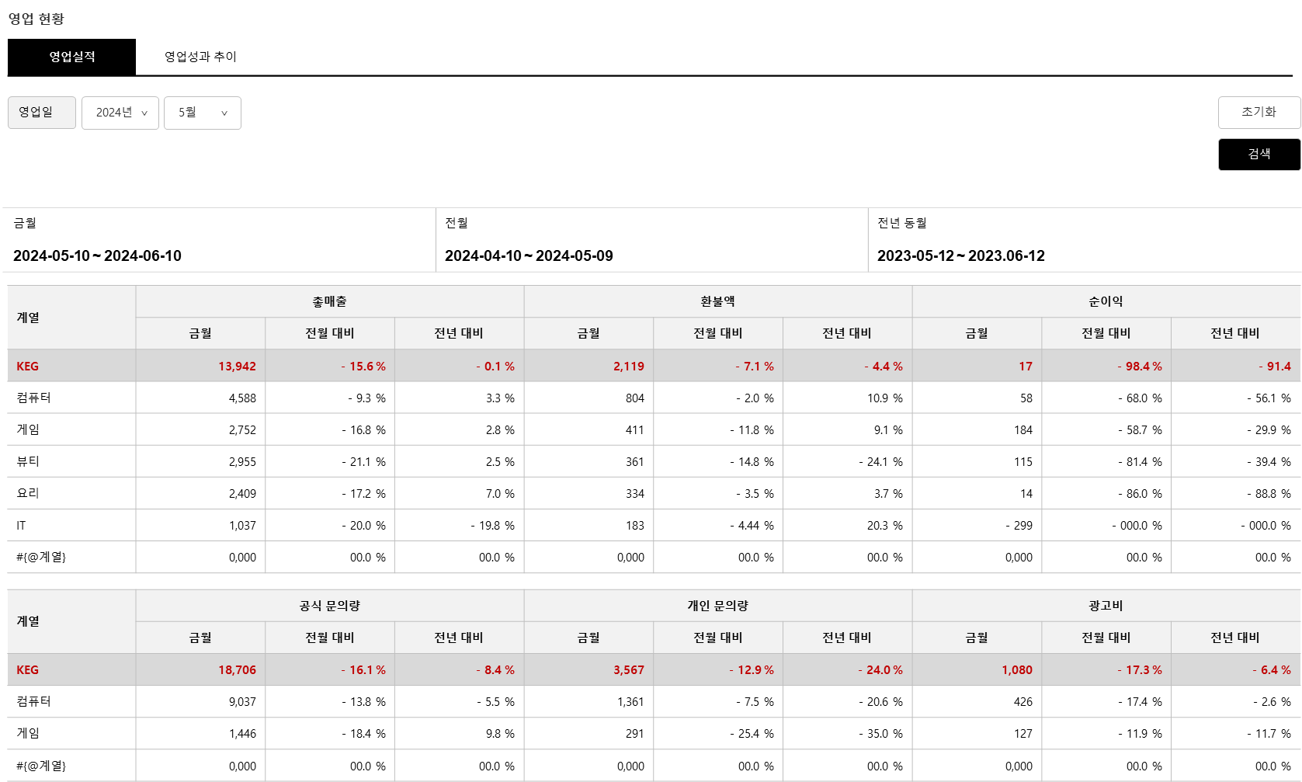
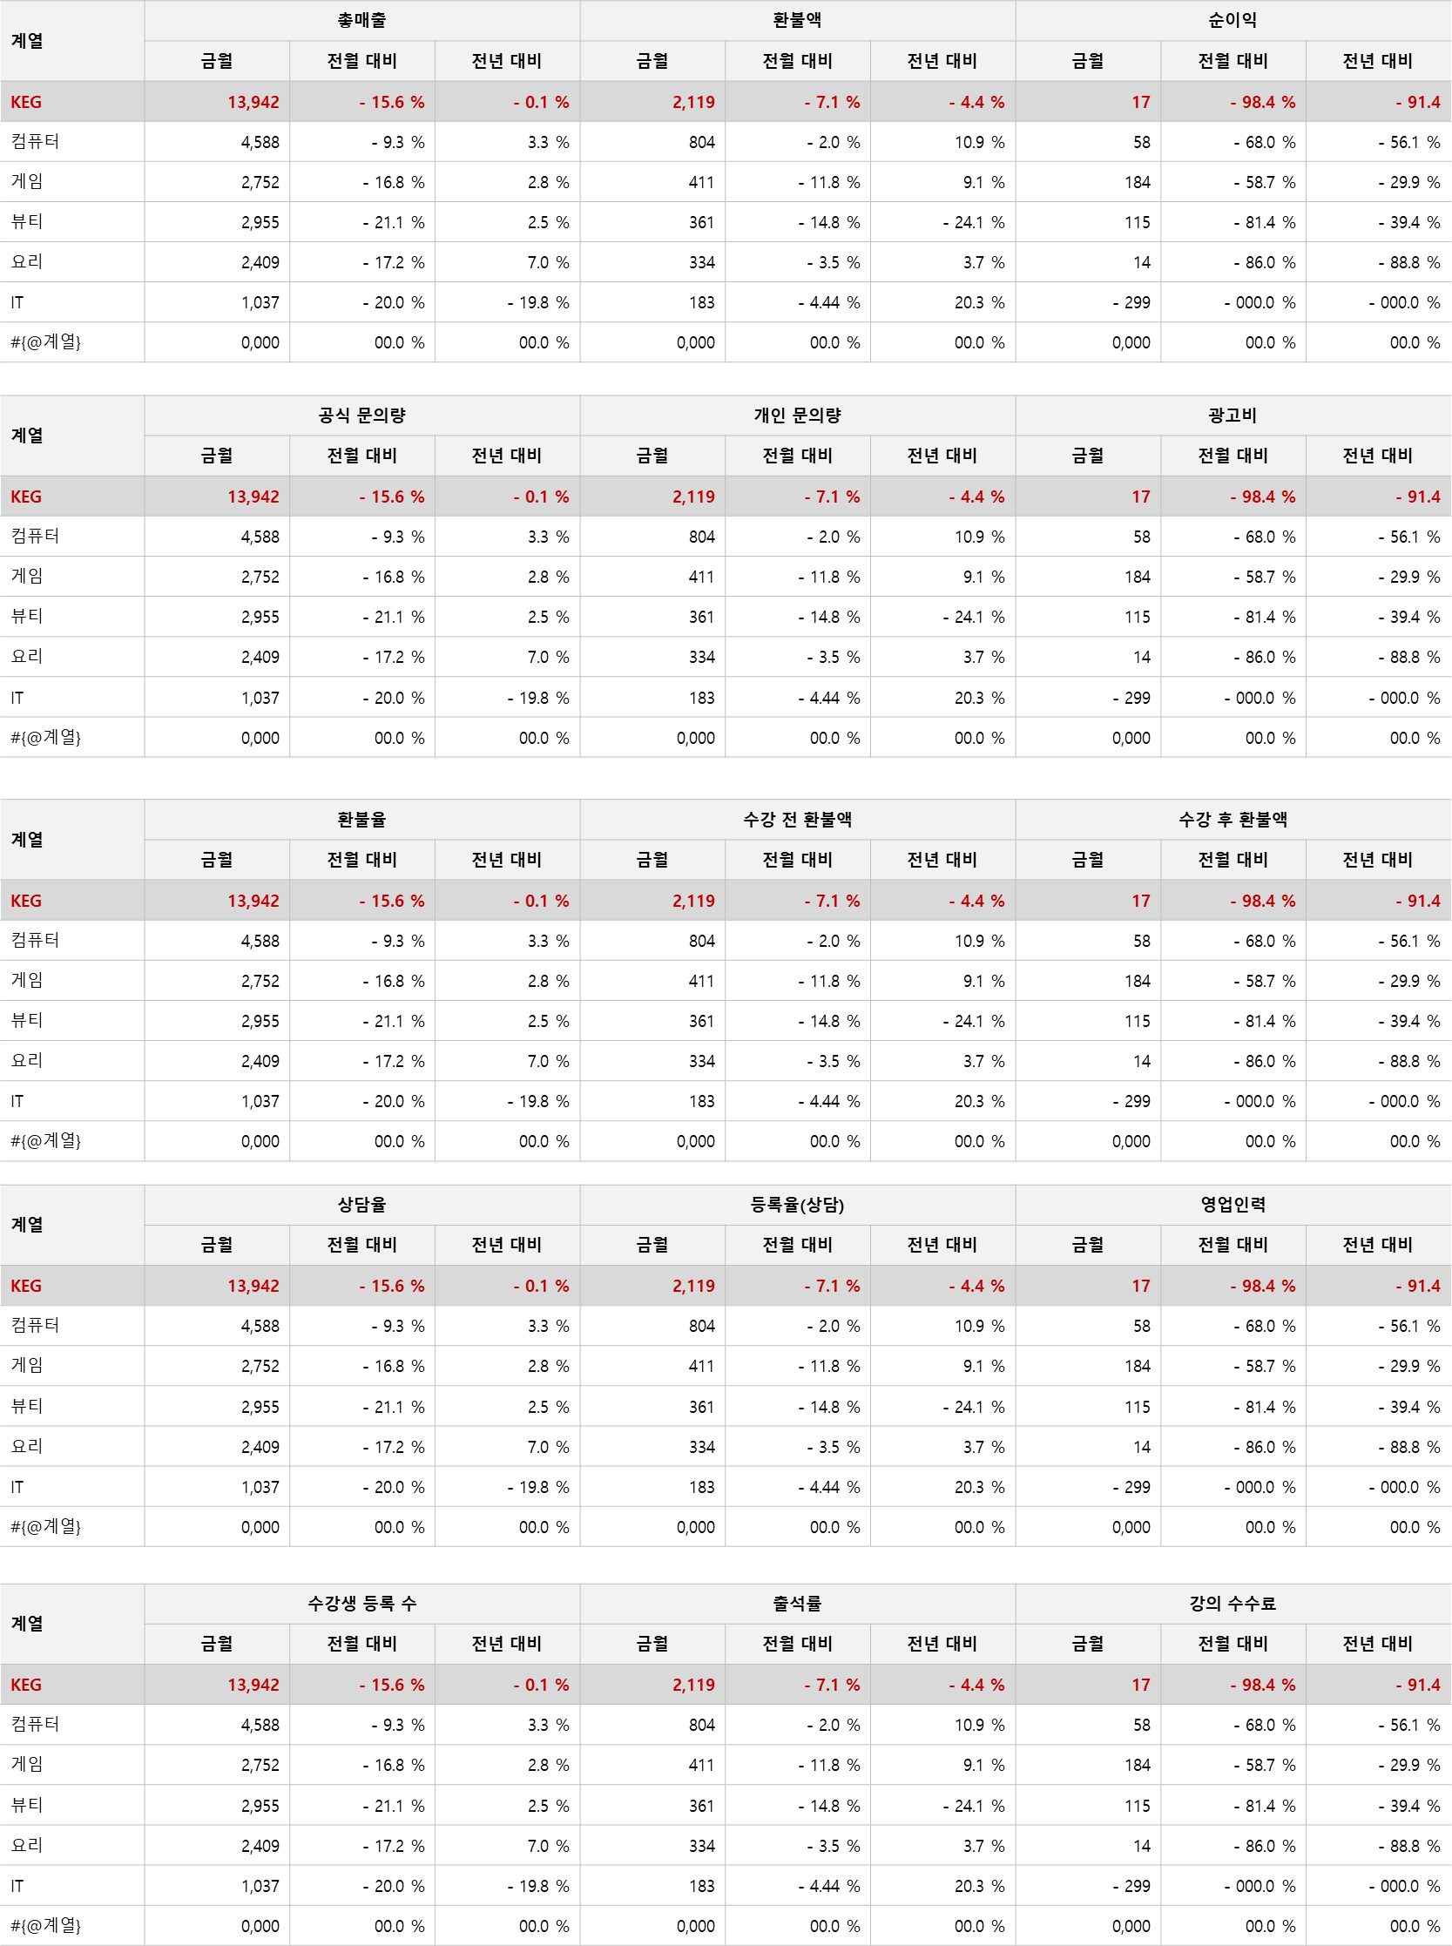
통계 > 사업 통계 > 영업 현황 > 영업 실적
| UI 안내
통계 화면의 실제 역할은 ‘보고형 문서‘ 에 더 가까움
본 화면에서는 목록형 데이터가 아닌, 테이블로 구분된 단순 지표로 데이터 제공
틀고정 없이 페이지 내 전체 데이터 호출
| 데이터 안내
기간 : 영업일 기준 1개월
- 호출 시 기준 월에 해당하는 전 월, 전년 데이터 호출 → 전월/전년 동월 대비 금월 증감률 제공
계열 : 전체 계열 호출
- To Be에서는 전 계열의 데이터 호출을 원칙으로 함
항목 : 총매출, 환불액, 순이익, 공식문의량, 개인문의량, 광고비, 환불율, 수강 전 환불액, 수강 후 환불액, 상담율, 등록율(상담),
영업인력, 수강생 등록 수, 출석률, 강의 수수료
▼ ▼ ▼ ▼ 다음 슬라이드에 이어서 ▼ ▼ ▼ ▼
영업 실적 ( 1 / 3 )

Slide 47
화면 설명
참고 자료 : 기획부문_월별회의자료_240110.pdf 원본은 금액 백만원 기준으로 나와있으나, 웹에서는 정확한 데이터 제공을 위해 1단위부터 제공 > 원 / 건 · 수 · 명에 따라 절삭 단위 달라 혼란 야기 화면 설계 내 데이터는 원본 데이터와 일부만 일치 > 원본 데이터 기준으로 전월/전년 값을 알 수 없어 검증 불가 > 관련 수식 업데이트 완료 : 통계DB_20240614.xlsx → 모수 데이터 및 수식 포함되어 있어 해당 수식 참고 데이터 기준 : 전일 / 매일 00:00 업데이트
1 | 검색 영역 기간 : 년/월 기준 선택 가능 (Default 금년 금월) > 영업일 기준
2 | 기간 표시 영역 영업일은 월 마다 날짜 차이가 존재할 수 있으므로 별도 날짜 표시 Click Event 없음
3 | 값 영역 데이터 호출 시 기준 월에 해당하는 전체 데이터 호출 > 전월/전년 동월 데이터 포함 항목 : 총 매출, 환불액, 순이익, 공식 문의량, 개인 문의량, 광고비, 환불율, 수강 전 환불액, 수강 후 환불액, 상담율, 등록율(상담), 영업인력, 수강생 등록 수, 출석률, 강의 수수료 세부 항목 : 금월, 전월 대비, 전년 대비 > 데이터(값) : 매출, 환불액, 순이익, 문의량 등 * 기준 : 실제 데이터 값 (백만원 단위 절삭(이하 반올림)) * 대비 : 전월/전년 동월 대비 금월 증감률(%) └ 수식 : (기준 월 값 / 과거 값 -1 ) * 100 > 데이터(00율) : 환불율, 상담율, 출석률 등 * 기준 : % * 대비 : %p └ 수식 : 기준월 - 과거 계열 : 전 계열 노출 > KEG : 합계
영업 현황
영업실적 | 영업성과 추이
1
영업일
2024년 ∨
5월 ∨
초기화
검색
기준 월 | 전월 | 전년 동월
2024-05-10 ~ 2024-06-10 | 2024-04-10 ~ 2024-05-09 | 2023-05-12 ~ 2023.06-12
2
계열 | 촣매출 |  |  | 환불액 |  |  | 순이익
 | 기준 월 | 전월 대비 | 전년 대비 | 기준 월 | 전월 대비 | 전년 대비 | 기준 월 | 전월 대비 | 전년 대비
KEG | 13,942,000,000 | - 15.6 % | - 0.1 % | 2,119,000,000 | - 7.1 % | - 4.4 % | 17,000,000 | - 98.4 % | - 91.4
컴퓨터 | 4,588,000,000 | - 9.3 % | 3.3 % | 804,000,000 | - 2.0 % | 10.9 % | 58,000,000 | - 68.0 % | - 56.1 %
게임 | 2,752,000,000 | - 16.8 % | 2.8 % | 411,000,000 | - 11.8 % | 9.1 % | 184,000,000 | - 58.7 % | - 29.9 %
뷰티 | 2,955,000,000 | - 21.1 % | 2.5 % | 361,000,000 | - 14.8 % | - 24.1 % | 115,000,000 | - 81.4 % | - 39.4 %
요리 | 2,409,000,000 | - 17.2 % | 7.0 % | 334,000,000 | - 3.5 % | 3.7 % | 14,000,000 | - 86.0 % | - 88.8 %
IT | 1,037,000,000 | - 20.0 % | - 19.8 % | 183,000,000 | - 4.44 % | 20.3 % | - 299,000,000 | - 000.0 % | - 000.0 %
#{@계열} | 0,000,000,000 | 00.0 % | 00.0 % | 0,000,000,000 | 00.0 % | 00.0 % | 0,000,000,000 | 00.0 % | 00.0 %
3
계열 | 공식 문의량 |  |  | 개인 문의량 |  |  | 광고비
 | 기준 월 | 전월 대비 | 전년 대비 | 기준 월 | 전월 대비 | 전년 대비 | 기준 월 | 전월 대비 | 전년 대비
KEG | 18,706 | - 16.1 % | - 8.4 % | 3,567 | - 12.9 % | - 24.0 % | 1,080,000,000 | - 17.3 % | - 6.4 %
컴퓨터 | 9,037 | - 13.8 % | - 5.5 % | 1,361 | - 7.5 % | - 20.6 % | 426,000,000 | - 17.4 % | - 2.6 %
게임 | 1,446 | - 18.4 % | 9.8 % | 291 | - 25.4 % | - 35.0 % | 127,000,000 | - 11.9 % | - 11.7 %
#{@계열} | 0,000 | 00.0 % | 00.0 % | 0,000 | 00.0 % | 00.0 % | 0,000,000,000 | 00.0 % | 00.0 %
※ 단위 : 원, 건 수, 명, %
▼ ▼ ▼ ▼ 다음 슬라이드에 이어서 ▼ ▼ ▼ ▼
영업 실적 ( 2 / 3 )

Slide 48
▲ ▲ ▲ ▲ 이전 슬라이드에 이어서 ▲ ▲ ▲ ▲
LNB
계열 | 환불율 |  |  | 수강 전 환불액 |  |  | 수강 후 환불액
 | 기준 월 | 전월 대비 | 전년 대비 | 기준 월 | 전월 대비 | 전년 대비 | 기준 월 | 전월 대비 | 전년 대비
KEG | 15.2 % | - 16.1 %p | 3.4 %p | 17,000,000 | - 5.3 % | 0.5 % | 17,000,000 | - 8.7 % | 4.4 %
컴퓨터 | 17.5 % | - 13.8 %p | 3.8 %p | 58,000,000 | 5.7 % | 10.2 % | 58,000,000 | - 7.6 % | 11.5 %
게임 | 14.9 % | - 18.4 %p | 3.9 %p | 184,000,000 | - 26.2 % | 10.7 % | 184,000,000 | - 2.4 % | 4.3 %
#{@계열} | 12.2 % | - 19.4 %p | 7.1 %p | 115,000,000 | - 22.5 % | - 19.9 % | 115,000,000 | 1.1 % | - 6.4 %
계열 | 상담율 |  |  | 등록율(상담) |  |  | 영업인력
 | 기준 월 | 전월 대비 | 전년 대비 | 기준 월 | 전월 대비 | 전년 대비 | 기준 월 | 전월 대비 | 전년 대비
KEG | 15.2 % | - 16.1 %p | 3.4 %p | 15.2 % | - 16.1 %p | 3.4 %p | 1,002 | - 8.7 % | 4.4 %
컴퓨터 | 17.5 % | - 13.8 %p | 3.8 %p | 17.5 % | - 13.8 %p | 3.8 %p | 419 | - 7.6 % | 11.5 %
게임 | 14.9 % | - 18.4 %p | 3.9 %p | 14.9 % | - 18.4 %p | 3.9 %p | 236 | - 2.4 % | 4.3 %
#{@계열} | 12.2 % | - 19.4 %p | 7.1 %p | 12.2 % | - 19.4 %p | 7.1 %p | 134 | 1.1 % | - 6.4 %
계열 | 수강생 등록 수 |  |  | 출석률 |  |  | 강의 수수료
 | 기준 월 | 전월 대비 | 전년 대비 | 기준 월 | 전월 대비 | 전년 대비 | 기준 월 | 전월 대비 | 전년 대비
KEG | 13,942 | - 15.6 % | - 0.1 % | 73.0 % | 2.0 %p | 2.0 %p | 17,000,000 | - 98.4 % | - 91.4
컴퓨터 | 4,588 | - 9.3 % | 3.3 % | 73.5 % | 2.8 %p | 1.0 %p | 58,000,000 | - 68.0 % | - 56.1 %
게임 | 2,752 | - 16.8 % | 2.8 % | 74.9 % | - 2.1 %p | - 2.7 %p | 184,000,000 | - 58.7 % | - 29.9 %
뷰티 | 2,955 | - 21.1 % | 2.5 % | 74.4 % | 1.8 %p | 0.8 %p | 115,000,000 | - 81.4 % | - 39.4 %
요리 | 2,409 | - 17.2 % | 7.0 % | 0 % | 0.0 %p | 0.0 %p | 14,000,000 | - 86.0 % | - 88.8 %
IT | 1,037 | - 20.0 % | - 19.8 % | 74.3 % | 0.7 %p | - 1.5 %p | - 299,000,000 | - 000.0 % | - 000.0 %
#{@계열} | 0,000 | 00.0 % | 00.0 % | 00.0 % | 00.0 %p | 00.0 %p | 0,000,000,000 | 00.0 % | 00.0 %
엑셀

Slide 49
통계 > 사업 통계 > 영업 현황 > 영업 성과 추이
화면 설명
참고 자료 : 기획부문_월별회의자료_240110.pdf 원본은 금액 백만원 기준으로 나와있으나, 웹에서는 정확한 데이터 제공을 위해 1단위부터 제공 > 원 / 건 · 수 · 명에 따라 절삭 단위 달라 혼란 야기 화면 설계 내 데이터 수식 별도 전달 > 원본 데이터 기준으로 항목별 모수 확인되지 않아 검증 불가 → 관련 수식 업데이트 완료 : 통계DB_20240614.xlsx └ 모수 데이터 및 수식 포함되어 있어 해당 수식 참고 데이터 기준 : 전일 / 매일 00:00 업데이트
1 | 검색 영역 기간 : 년/월 기준 선택 가능 (Default 금년 금월) > 영업일 기준 > 검색 시 해당 년/월 포함 과거 6개월 데이터 호출
2 | 테이블 영역 년/월 표기 영역 : 영업일에 해당하는 기간 함께 표시 항목별 값 : 해당 기간에 입력된 데이터 호출 > 그룹사 전체 기준
2-1 | 기준 월 영역 검색 시 조회한 기준월 최우측 위치 지정된 영업일 무관, End Date : 전일
영업 현황
영업실적 | 영업성과 추이
1
영업일
2024년 ∨
5월 ∨
초기화
검색
2-1
2
구분 | 2023.04 (4/12 ~ 5/11) | 2023.05 (5/15 ~ 6/12) | 2023.06 (6/13 ~ 7/12) | 2023.07 (7/13 ~ 8/10) | 2023.08 (8/11 ~ 9/7) | 2023.09 (9/8 ~ 0/0)
총 매출액 | 17,527.300,000 | 15,040,800,000 | 15,899,000,000 | 18,059,500,000 | 16,515,400,000 | 13,941,900,000
순이익 | 2,044.100,000 | 622,000,000 | 1,146,200,000 | 2,064,900,000 | 1,102,600,000 | 17,300,000,000
문의 합계 | 29,500 | 29,500 | 27,590 | 30,739 | 27,518 | 23,162
상담율 | 47.2 % | 45.6 % | 47.0 % | 50.4 % | 45.0 % | 46.7 %
등록율(상담) | 69.2 % | 69.2 % | 69.4 % | 70.8 % | 70.6 % | 69.8 %
환불액 | 2,679,900,000 | 2,335,500,000 | 2,446,100,000 | 2,482,500,000 | 2,280,100,000 | 2,119,400,000
환불율 | 15.3 % | 15.5 % | 15.4 % | 13.7 % | 13.8 % | 15.2 %
영업인력 | 868 | 884 | 883 | 899 | 899 | 901
※ 단위 : 원, 건 수, 명, %

